Slide 1
Sn膜作成に関するご相談
賀川研究室 平松
2019年2月21日@理研CEMS
Notes:
パルス加熱・急冷を用いた半導体スズと超伝導スズの不揮発変換に関して、
賀川研究室の平松が発表します。

Slide 2
アウトライン
・バルクSnの半導体-超伝導体変換(卒業研究)
・今後の研究の可能性
① 高周波共振回路
② 超伝導-超絶縁体転移
・膜作成に関して
Notes:
本研究のアウトラインです。
まず本研究の背景と目的に関して説明します。
次に本研究で得られた３つの成果を紹介します。
最後にまとめます。

Slide 3




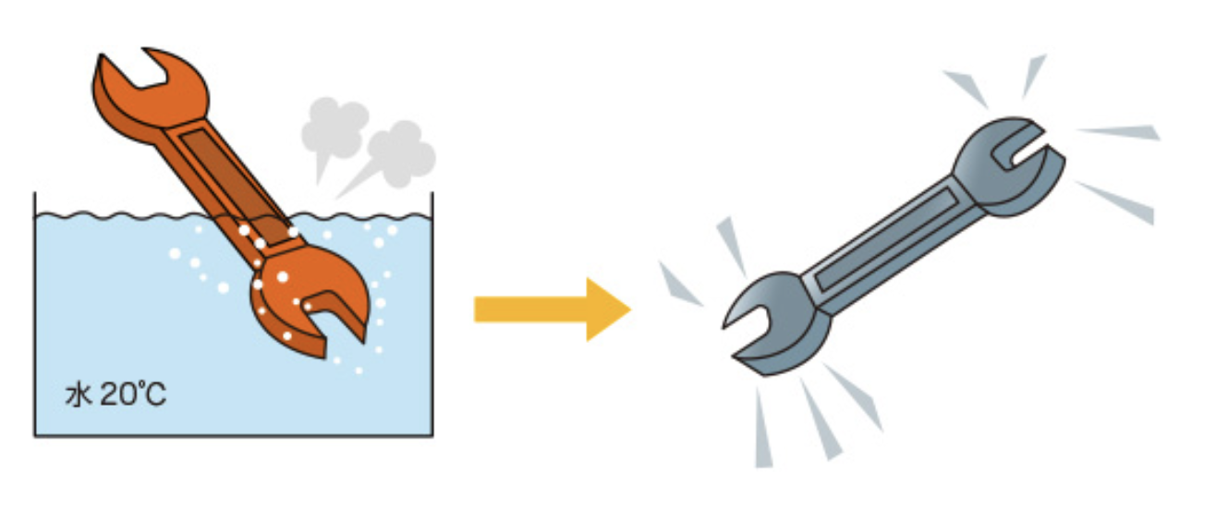

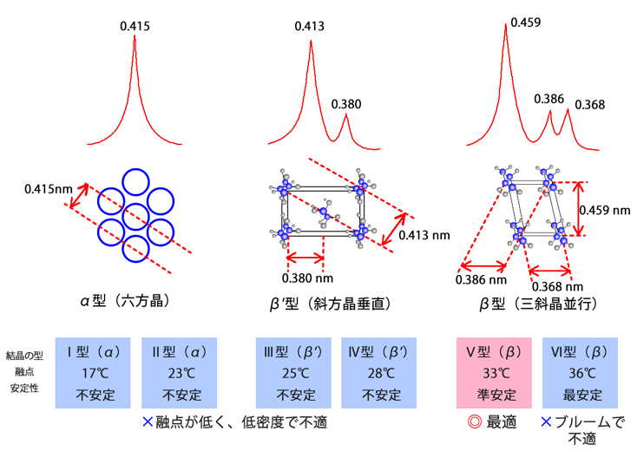


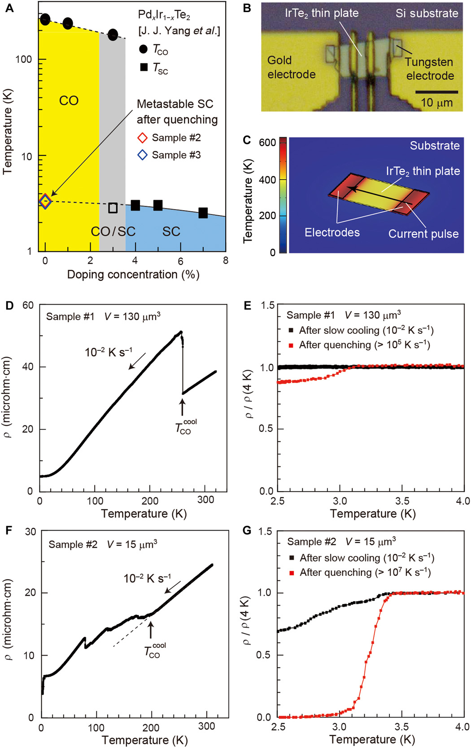
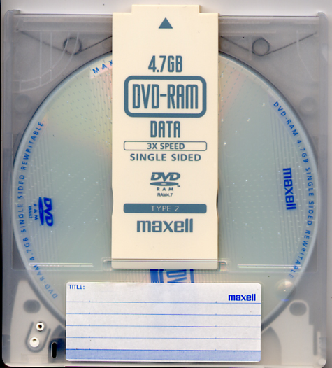
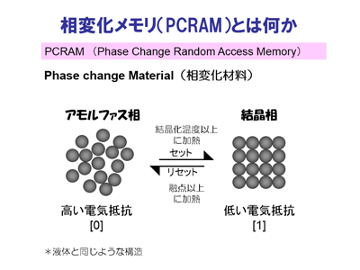
研究の背景: 準安定状態の制御と応用
準安定状態は熱や外場のゆらぎに関して安定だが、エネルギーが最小値をとらない
鉄鋼の焼き入れ(急冷による硬化)
チョコレートの
テンパリング
強化ガラス
(表面の急冷)
ココアバターの結晶構造
熱処理の基礎 (キーエンスHP keyence.co.jp)
チョコレートをおいしくする物理 (KEK公式HP kek.jp)
相変化メモリ
急冷による超伝導制御
1.5
IrTe2
(遷移金属ダイカルゴゲナイド)
●急冷 (>10⁷K/s)
DVD-RAM
●徐冷 (10⁻² K/s)
1
ρ/ρ(4K)
0.5
0
2.5
3
3.5
4
H. Oike, et al., Sci. Adv. 4, 10 (2018).
温度 (K)
相変化メモリとはなにか(東北大学 須藤研究室HP material.tohoku.ac.jp)
Notes:
①本研究では準安定な超伝導状態を制御しました。その背景には様々な分野で古くから用いられてきた、物質の準安定状態の制御と応用があります。
②準安定状態は熱や外場のゆらぎに関して安定ですが、自由エネルギーは最小値を取りません。
③有名な例は鉄鋼の焼き入れです。わずかに炭素を含んだ鉄である、鋼を900℃程度まで加熱したあとゆっくりと冷やすと比較的柔らかくなりますが、急激に冷やすと硬くなります。鋼を加熱してから急激に冷やすことを焼き入れといい、建物の構造材料や自動車部品など、幅広く応用されてきました。そのほかにもチョコレートのテンパリング、強化ガラス、相変化メモリなども物質の準安定状態を制御し応用したものです。
⑥近年、このような準安定状態を超伝導の制御に応用できることが示されました。こちらのIrTe2という物質はゆっくりと冷やしても超伝導を示しません。しかし十分に速く冷却すると、超伝導を示します。

Slide 4

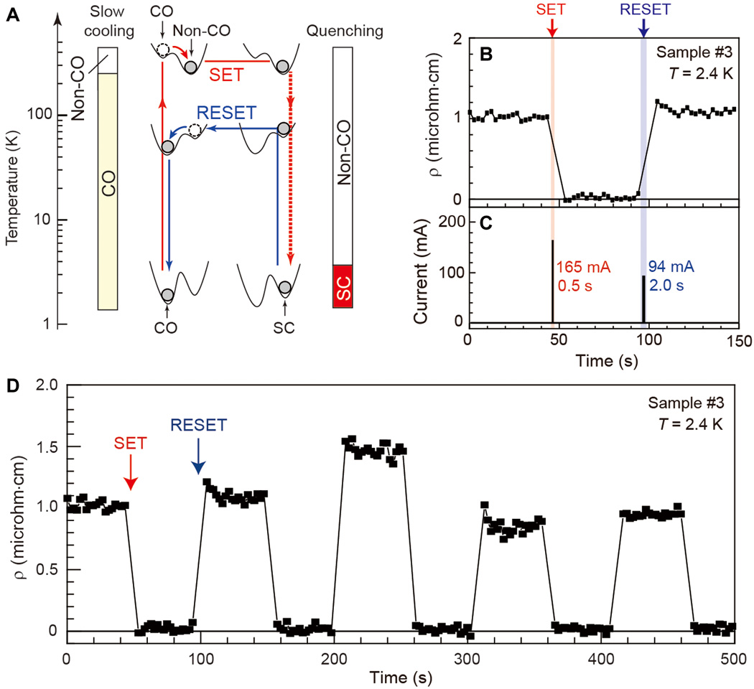

電流パルスを用いた準安定な超伝導の制御
2
IrTe2
H. Oike, et al., Sci. Adv. 4, 10 (2018).
金属
1
超伝導への新しい
アプローチ
パルス加熱・
抵抗率 (μΩ cm)
徐冷
温度
急冷(>10⁷K/s)
0
電流パルスを用いた
可逆変換が可能
アニール
0
50
100
150
時間 (s)
電荷秩序
(金属)
超伝導
新しい超伝導制御技術
IrTe2の問題
①もともとの抵抗率が小さい
②希少元素
スズは準安定な超伝導状態を持つ
半導体の大きな抵抗率
ありふれた物質
本研究: 準安定な超伝導スズをパルス加熱・急冷を用いて制御する
新奇な超伝導エレクトロニクス制御技術の開拓につながる
Notes:
①この効果を模式的に表しました。IrTe2は比較的高い温度で金属ですが、ゆっくりと冷やすと電荷秩序状態になります。一方、急激に冷やすと電荷秩序状態が阻害され超伝導を示します。これは急激に冷やすこと超伝導を発現できることを意味しており、超伝導への新しいアプローチです。
②さらに、これらを電流を用いて変換できることも示されました。低温で熱浴と接触させた試料に電流を流して、ジュール発熱で加熱します。このとき試料は電荷秩序状態から高温の金属になります。そしてその後パルスを突然切ることで、急冷でき、超伝導になります。
③逆変換も可能です。低温でもっとも安定なのは電荷秩序状態であるため、ある温度以上まで温めてあげると、物質は準安定な超伝導からもっとも安定な電荷秩序状態に落ち込みます。この逆変換は比較的長くて弱い電流パルスを試料に流すことで達成できます。
④すなわち電流パルスを用いて、超伝導と超伝導ではない状態の可逆的な制御が可能であり、これは新しい制御技術です。
⑤しかしこの先行研究には用いた物質、IrTe2には特有の問題があります。まず、IrTe2は急冷により超伝導が現れますが、ゆっくりと冷やしても金属的であり、抵抗差が小さいという問題です。またIrとTeはともに希少元素です。このふたつは、超伝導制御技術の応用を考えるときの課題です。
⑥他の物質で置き換えることができないでしょうか。私たちはスズに着目しました。この身近な物質スズも準安定な超伝導状態を持ちます。スズは先行研究が抱える問題を解決します。スズはもっとも安定な相が半導体であり、低温で大きな抵抗率を持ちます。またスズは地球上に豊富に存在している物質です。
⑦したがってスズを用いた超伝導制御が示せれば幅広い応用を考えることができます。
⑧そこで本研究では、スズの準安定な超伝導状態をパルス加熱・急冷を用いて制御することを目的としました。
⑨この制御手法を活用すると、微細な超伝導回路を繰り返し書き込んだり、消去することができるので、新しいエレクトロニクス制御技術につながるものと私は考えます。

Slide 5


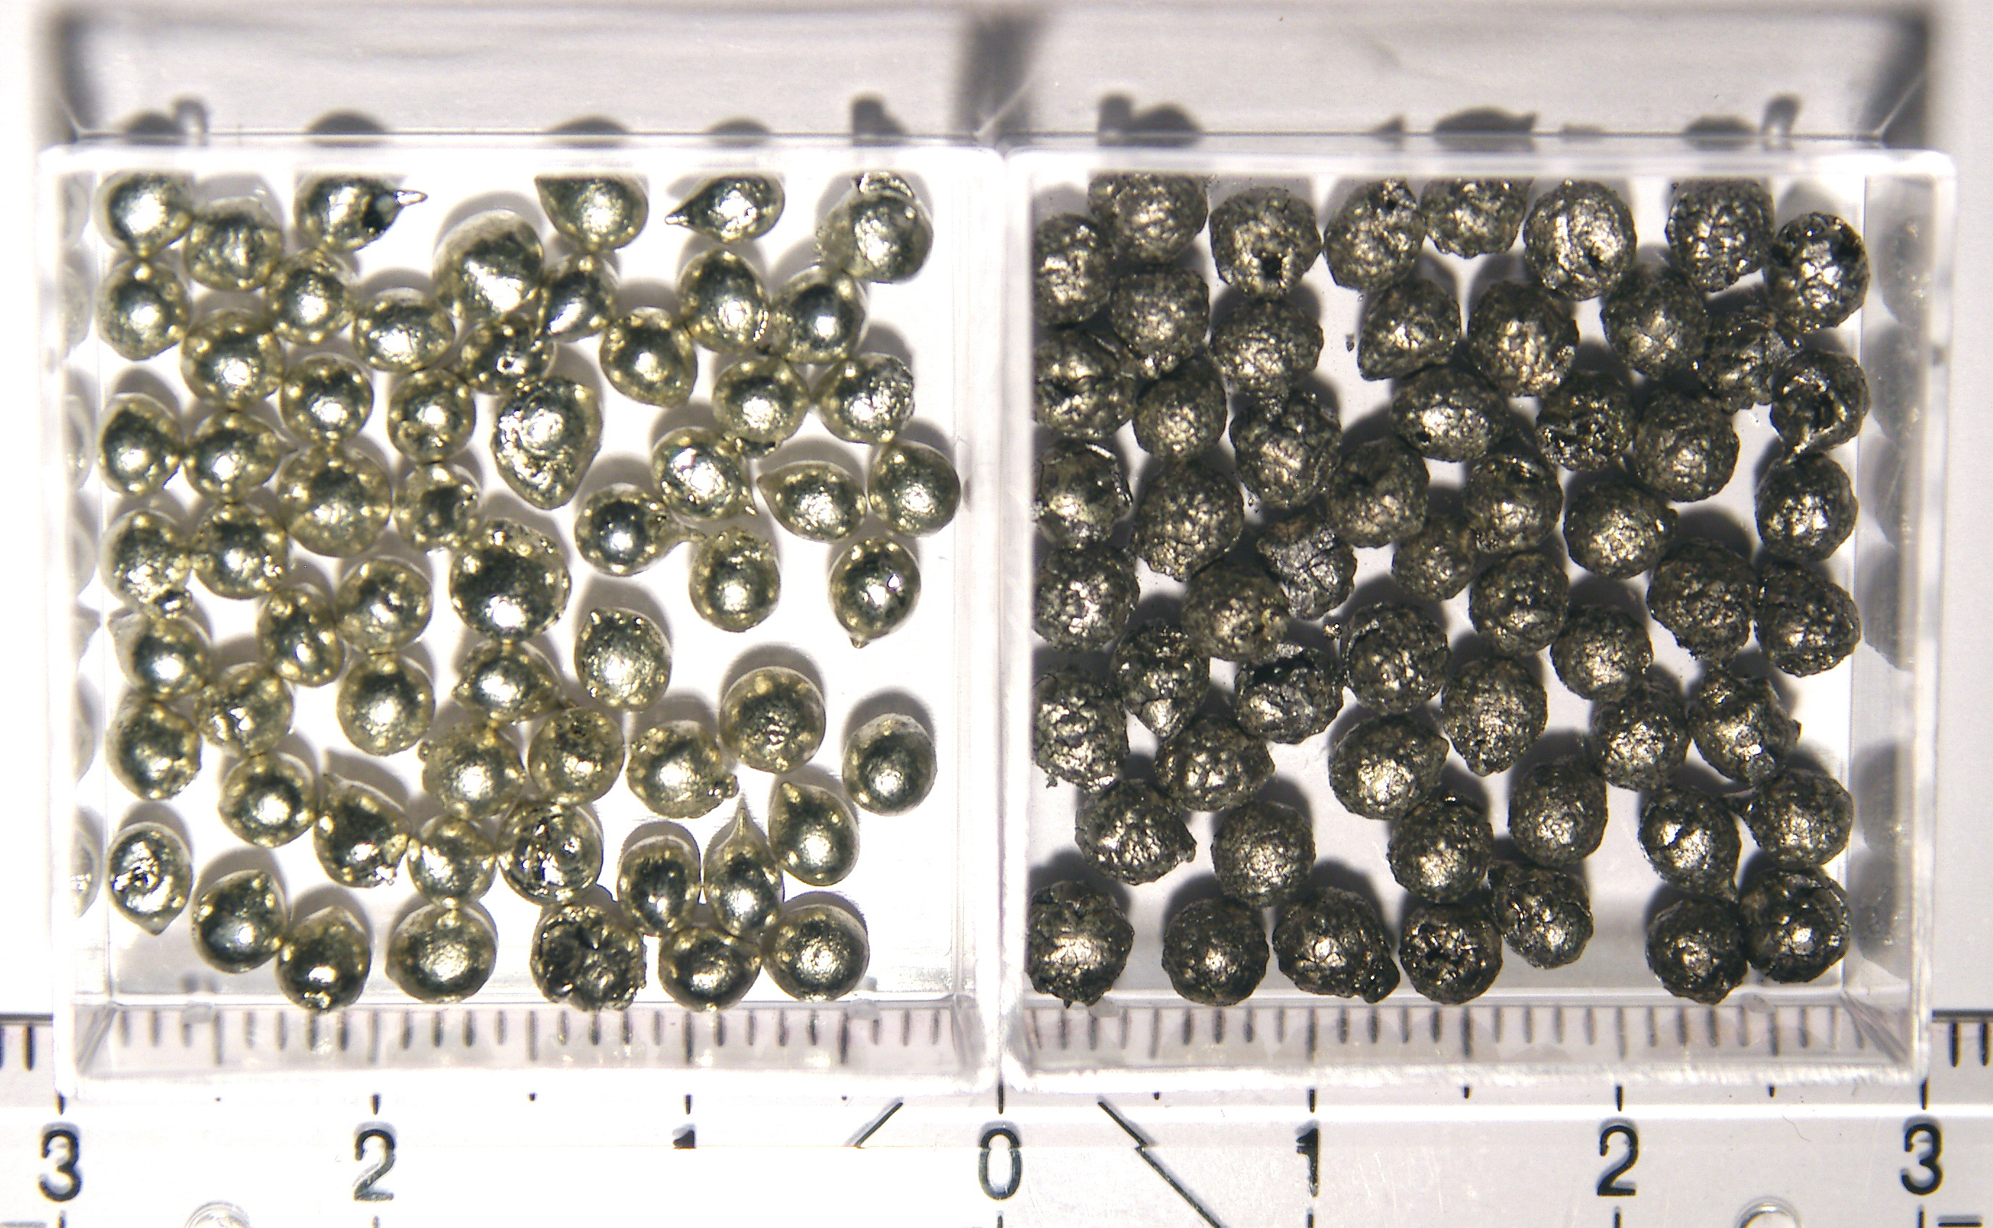
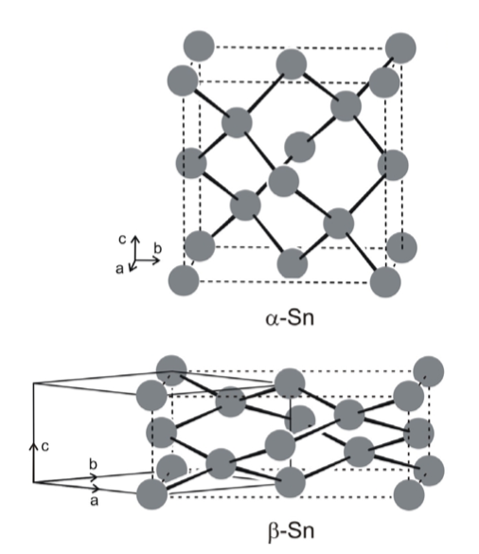






スズの金属-半導体転移
スズ
周期表(14属)
C
半導体
Si
金属
超伝導を示す
Ge
Sn
光沢のない
くすんだ色
ダイアモンド構造
Pb
金属光沢がある
面心立方構造
スズ
金属
半導体
温度
パルス加熱・
徐冷
急冷
電気抵抗
ゆっくりとした転移
温度制御
準安定な金属
(超伝導体)
半導体
準安定な金属
(超伝導体)
金属
パルス加熱・急冷を用いて
半導体を超伝導スズに変換できる
急冷
13.2℃
温度
Notes:
①スズはどのように準安定な超伝導状態となるのでしょうか? 次にスズの基本的な特性に関して説明します。
②スズは周期表の14族に属しています。こちらに示した14族の元素は大別して、半導体か金属の性質を持ちます。半導体はダイアモンド構造をもち、くすんだ見た目をしています。金属は面心立方構造をもち、金属光沢があります。また金属は低温で超伝導を示します。スズは半導体と金属の境界に位置しており、どちらの顔も持ち、お互いに移り変わることができます。
③この転移に関して説明します。低温で半導体が安定で、高温で金属が安定です。金属をゆっくり冷やすと、半導体に転移します。しかし、この転移はゆっくりとしてるため金属を十分に速く冷やすと、金属は半導体に転移できず、低温でも準安定な金属となります。逆に、低温の半導体を温めると金属に転移します。
④この性質を利用して、先ほどと同じように、半導体を超伝導体に変換できます。まず、半導体を電流パルスで加熱すると半導体は金属に転移します。その後、電流を切って急激に冷やすと、準安定な金属が現れます。この手法が本実験で示そうとした変換法です。
⑤必要なら逆変換も可能です。低温では金属ではなく半導体が安定なので、物質を適切な温度に保つと安定な半導体に落ち込みます。

Slide 6
本研究の流れ
半導体スズ試料の作成
Step 1
半導体スズ試料の作成
パルス加熱・急冷を用いた半導体スズと
超伝導スズの変換
Step 2
半導体スズと超伝導体スズの
局所変換
Step3
新奇な超伝導エレクトロニクス
制御技術の開拓
Goal
Notes:
①これまで、本研究の背景と目的に関して説明しました。
②本研究の目的は、パルス加熱・急冷を用いて準安定な超伝導スズを制御し、新規な超伝導エレクトロニクス制御技術の開拓につなげることです。
③その目的を達成するために、本研究では3つの小さなステップを設定しました。
④まず、第一にパルス印加に適した半導体スズ試料を作成します。第二に、超伝導スズと半導体スズの間をパルス加熱と急冷を用いて、実際に変換できることかどうか確かめます。この成果を踏まえて第三のステップでは部分的に変換できることを示しました。超伝導スズのパターン構造を作成につながるものです。

Slide 7
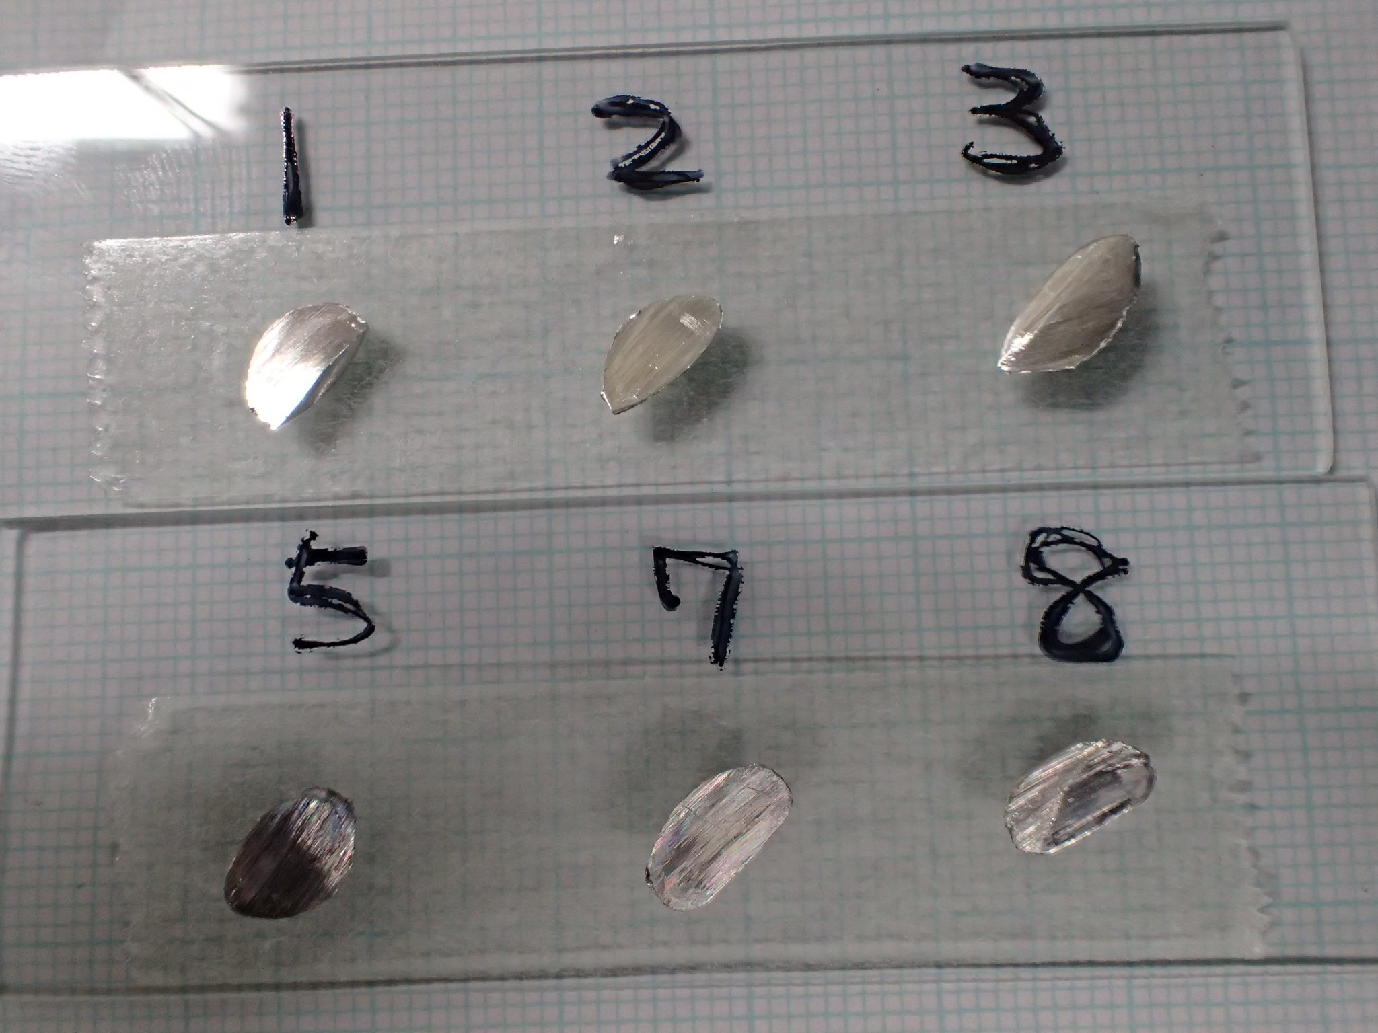
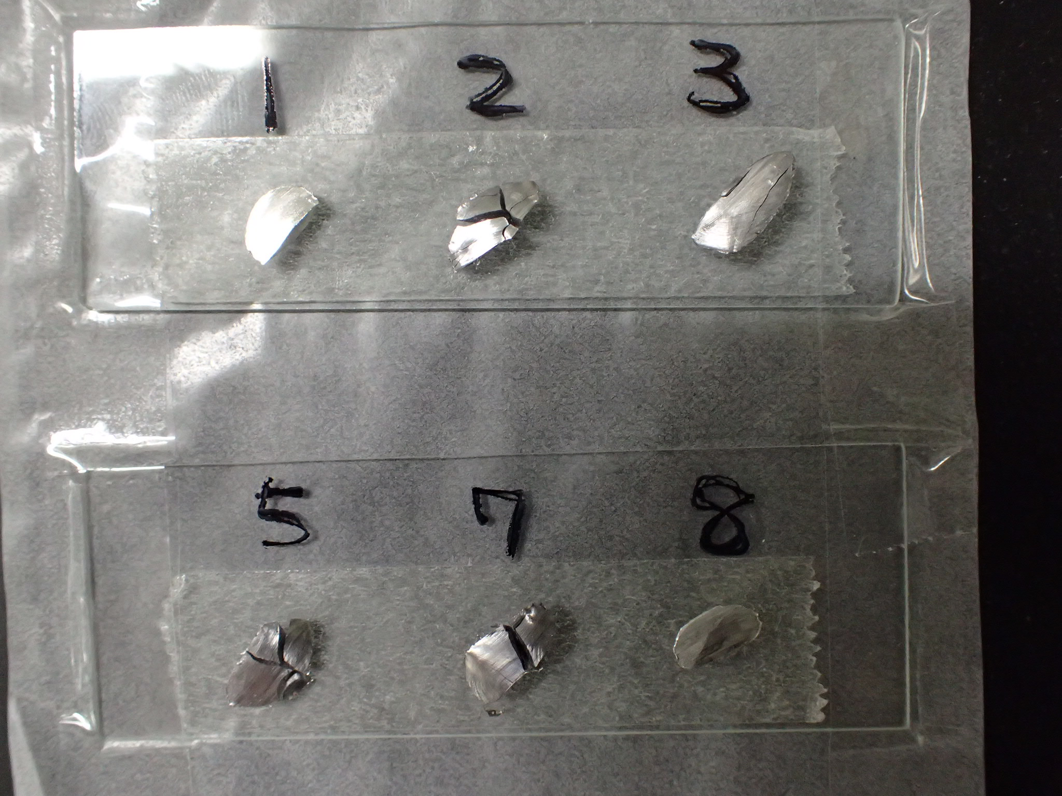
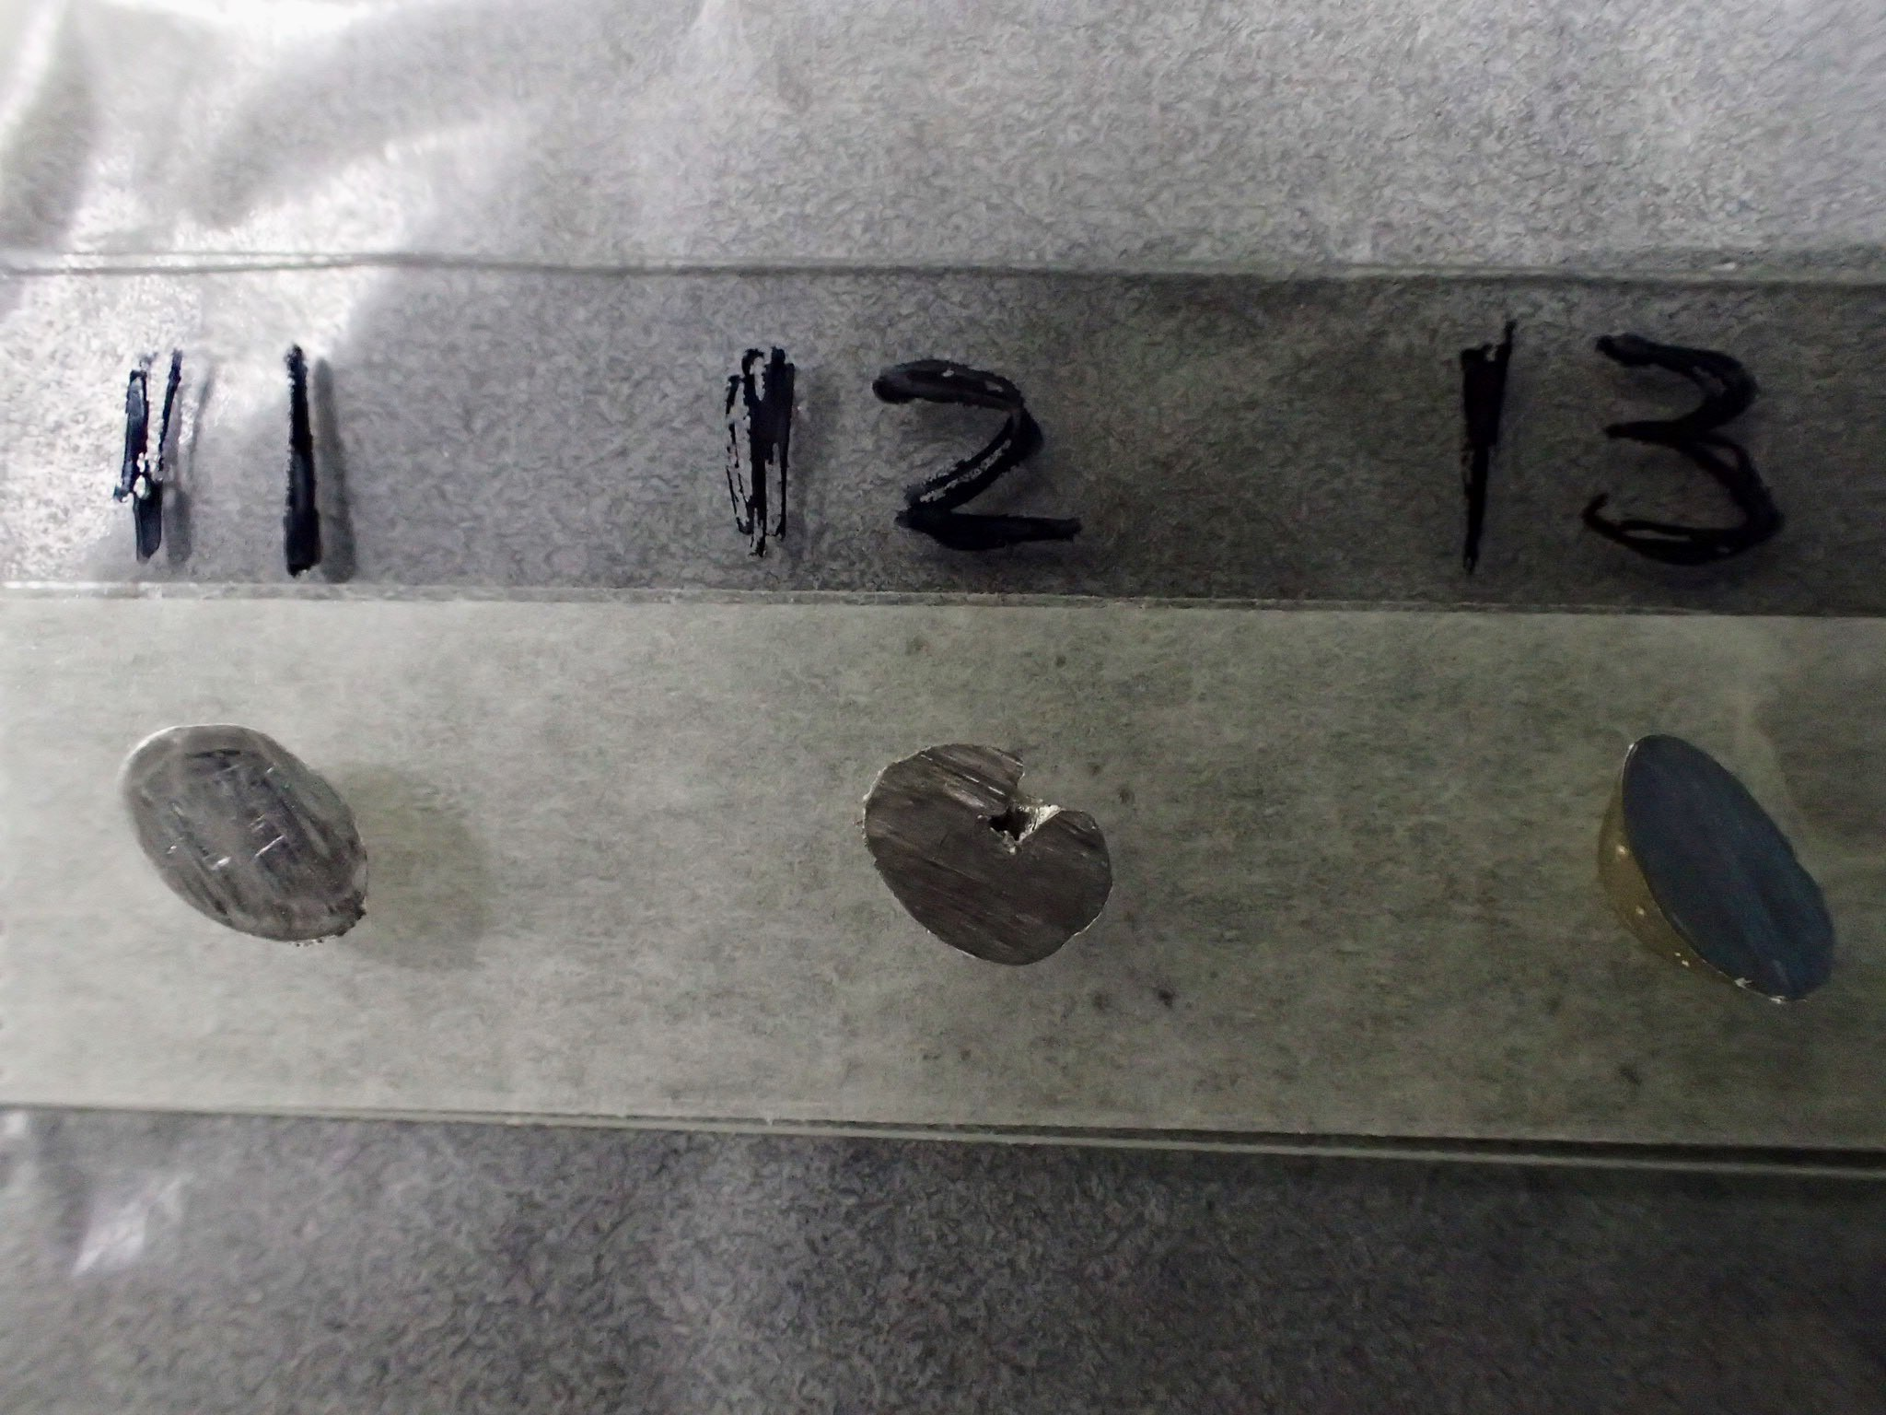
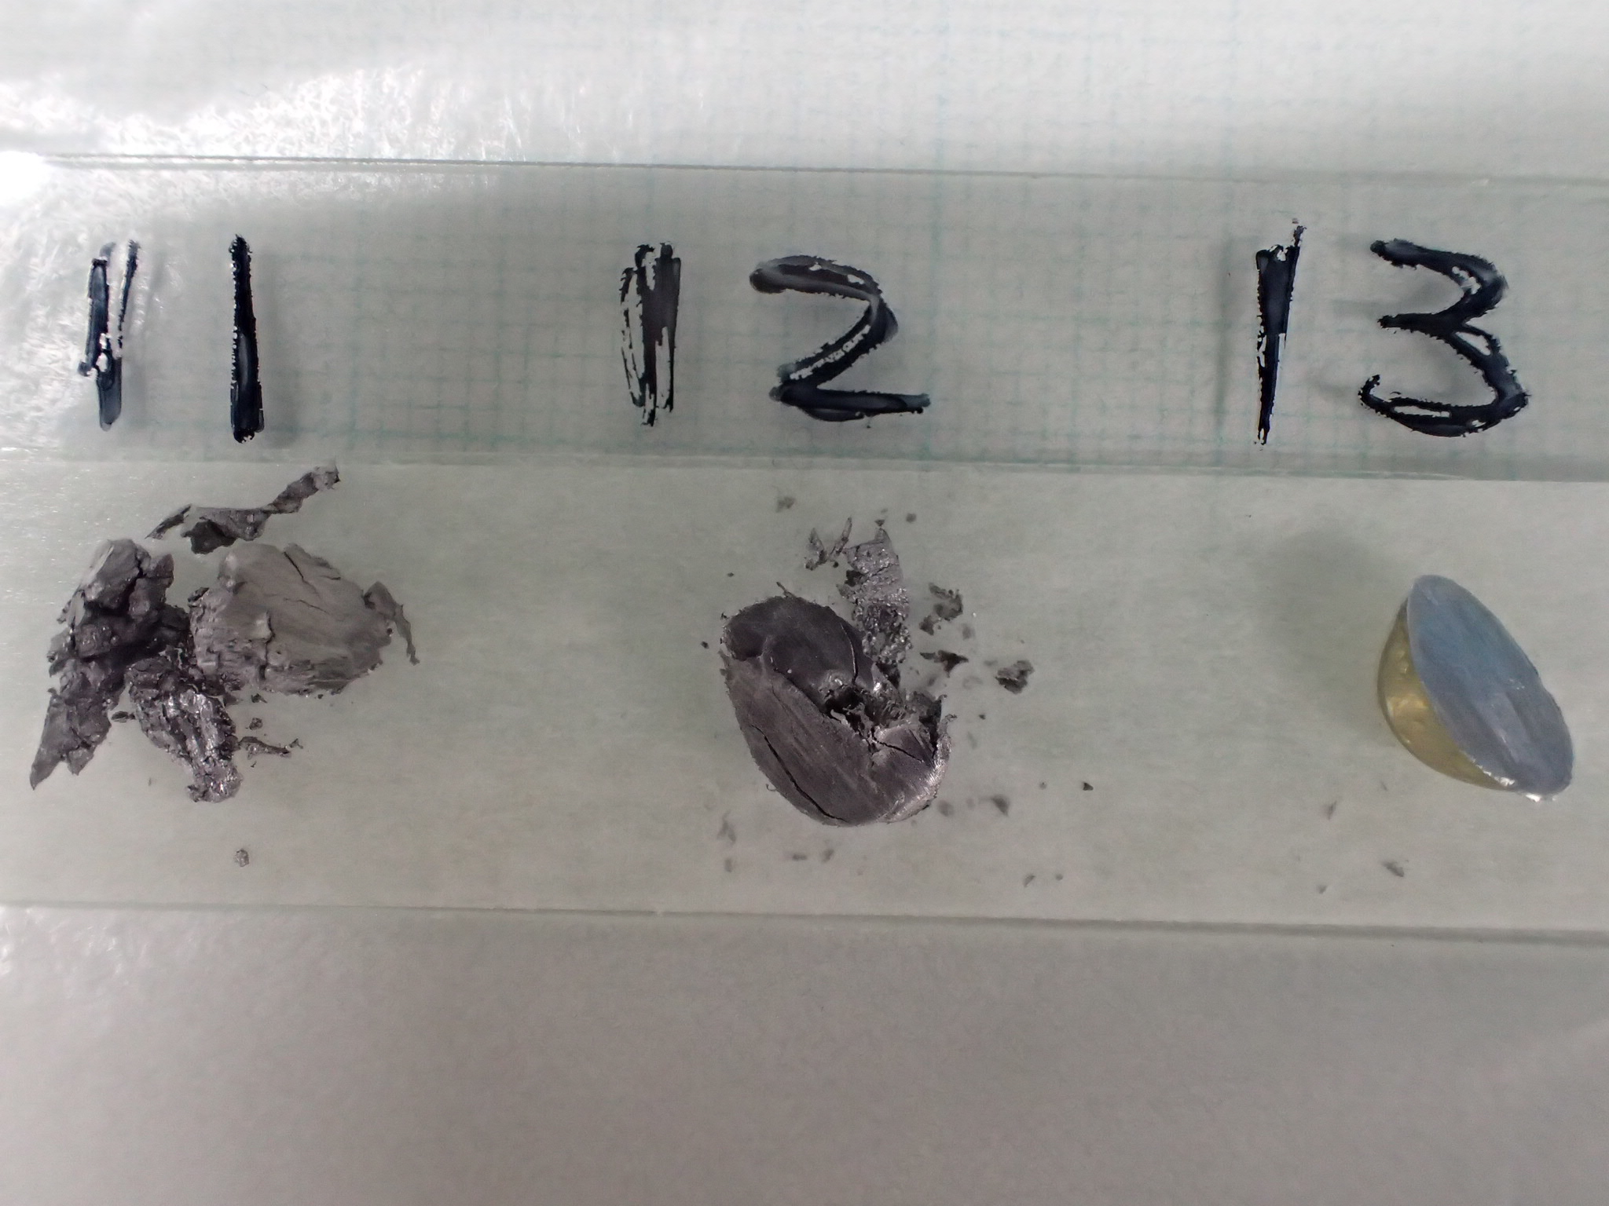
半導体スズ試料の作成
金属のまま
転移しない
課題: 金属スズを半導体に転移させるには
時間がかかる
1ヶ月
@-20℃
同一のダイアモンド構造を持つGeを微量添加して
半導体スズを効率的に作成した*
*G. Zeng et al., Effects of element addition on the β→α transformation in tin, Philosophical Magazine Letters, 94, 53 (2014)
溶融したままの
金属合金
(光沢がある)
1週間
転移した半導体スズ
(くすんだ灰色)
@-20℃
様々な溶融・冷却条件でSn-Ge合金試料を作成し、
冷凍庫(-20℃程度)に保持して半導体に転移させた
試料作成は理化学研究所吉川氏にご指導いただいた
Notes:
①半導体スズ試料は、金属スズの試料を半導体に転移させることで作成しました。
②この手法は簡単ですが、転移に時間がかかるという問題があります。
③そこで本研究では、半導体スズと同一のダイアモンド構造をもつゲルマニウムをわずかに添加し、半導体のスズをより安定にするための工夫を行いました。
④このように

Slide 8
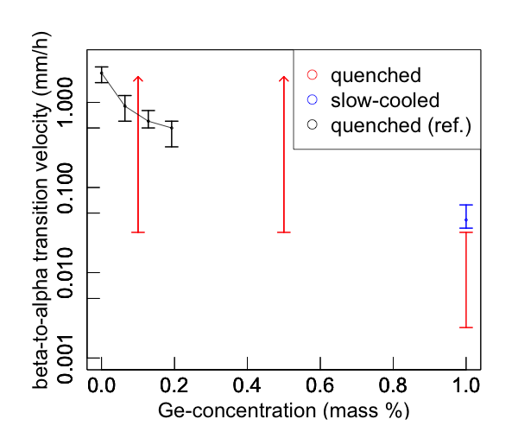
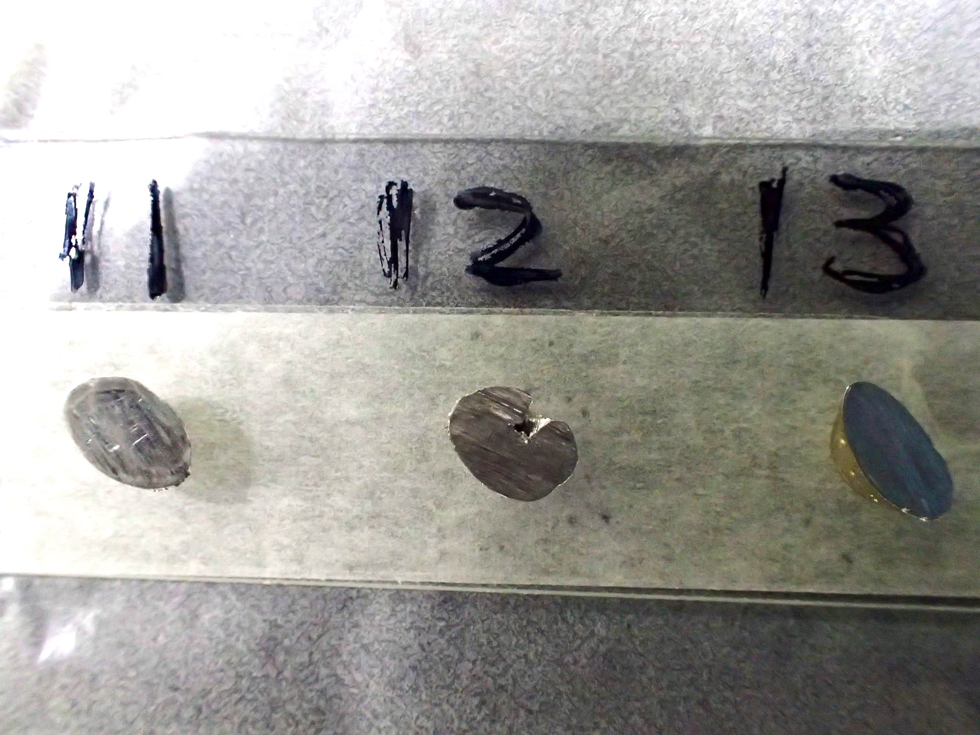
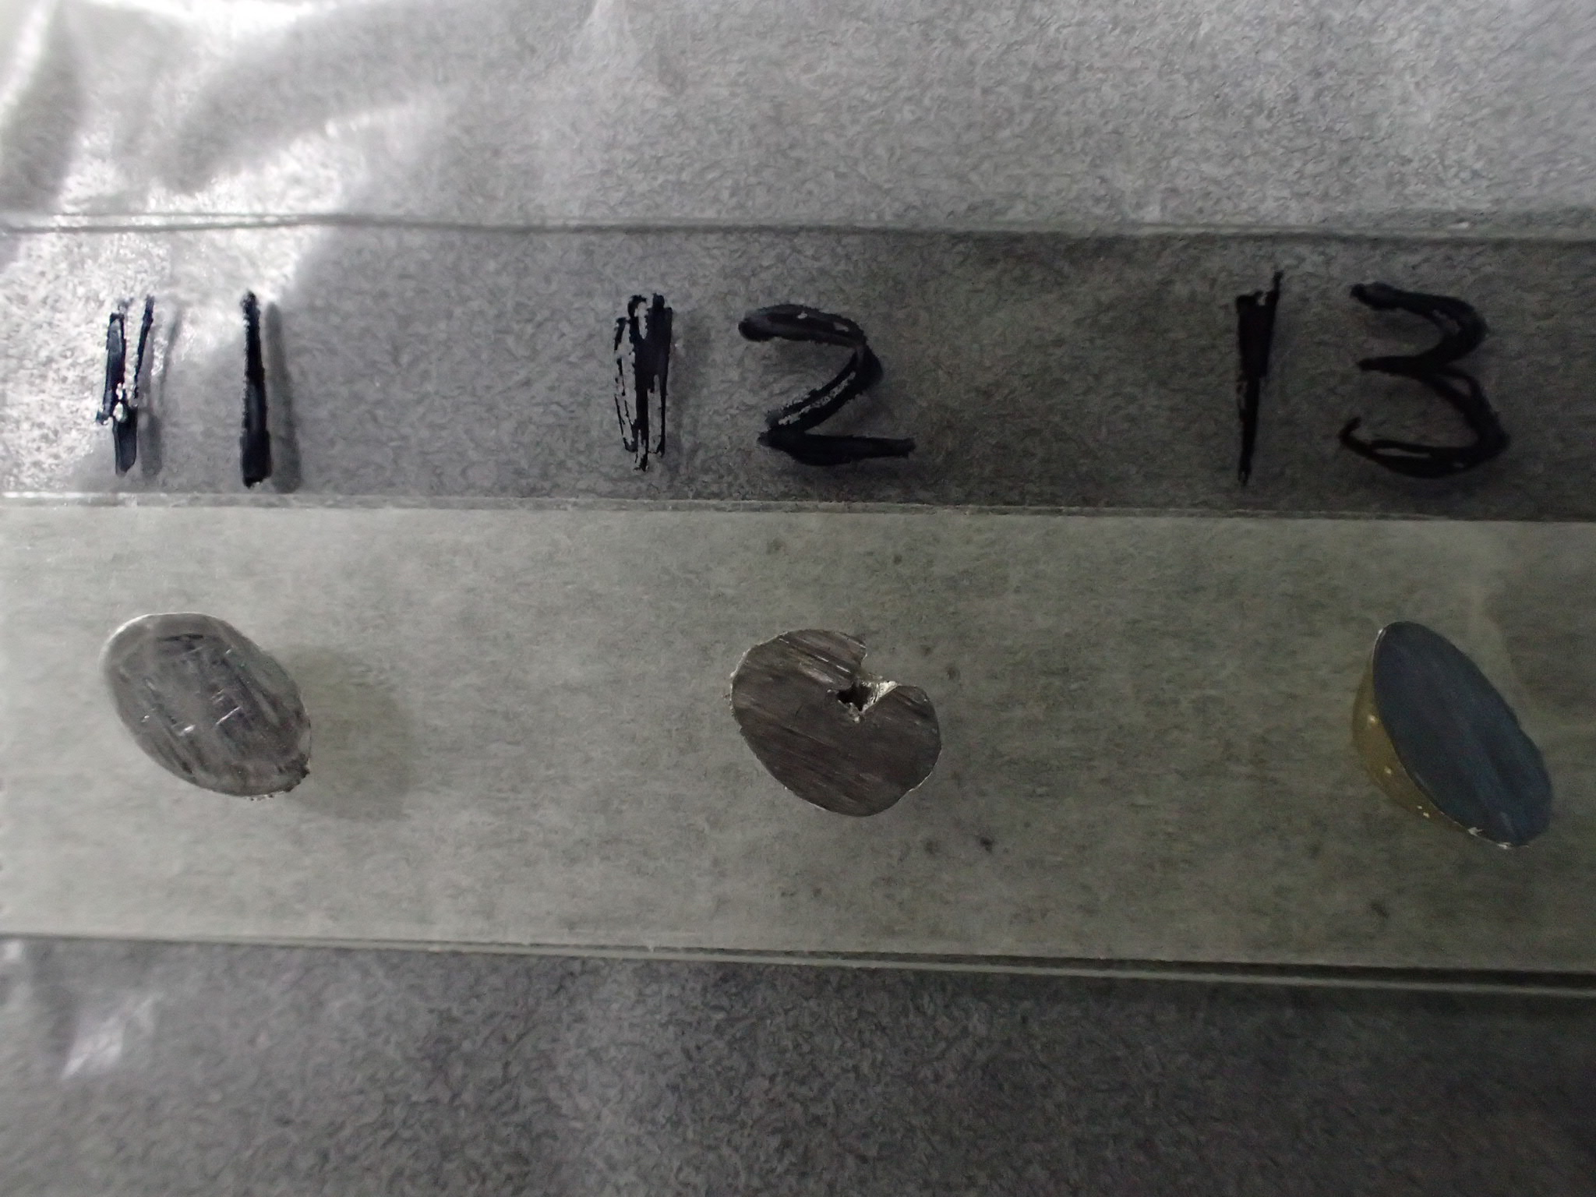
金属→半導体転移のしやすさ
核生成のレート
半導体相の成長速度
Geを添加すると
核生成しやすくなる*
徐冷試料は
柔らかい
*G. Zeng et al., Effects of element addition on the β→α transformation in tin, Philosophical Magazine Letters, 94, 53 (2014)
Ge0%
Ge1%
Geを添加すると半導体相の成長速度は
小さくなる**(固溶体硬化による塑性変形の阻害)
**A.A. Matvienko, et al.,The influence of relaxation of stresses occurring during the β → α transformation of tin on the kinetics of the transformation, Solid State Ionics 101, 641 (1997)

Slide 9
金属-半導体転移とGe濃度
 | 金属→半導体転移 |  | 半導体→金属 転移温度***
 | 核生成* | 相転移の進行**
Ge0% | しにくい😂 | 早い😊 | 低い😊
Ge1% | しやすい😊 | 遅い😂 | 高い😂
 | しやすい😊 | 早い😊 | 低い😊
急冷で作成
徐冷で作成
*G. Zeng et al., Effects of element addition on the β→α transformation in tin, Philosophical Magazine Letters, 94, 53 (2014)
**A.A. Matvienko, et al.,The influence of relaxation of stresses occurring during the β → α transformation of tin on the kinetics of the transformation, Solid State Ionics 101, 641 (1997)
***F. Vnuk, et al., The effect of pressure on the semiconductor-to-metal transition temperature in tin and in dilute Sn–Ge alloys, Journal of Applied Physics 55, 4171 (1984)

Slide 10
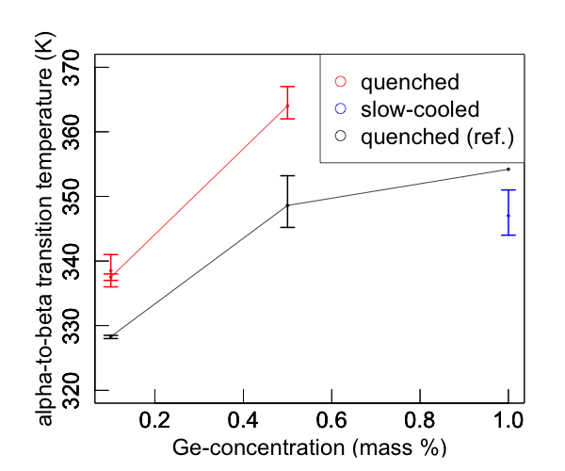
半導体→金属転移のしやすさ
Geを添加すると半導体→金属転移温度は上昇する*
(半導体が安定になる)
*F. Vnuk, et al., The effect of pressure on the semiconductor-to-metal transition temperature in tin and in dilute Sn–Ge alloys, Journal of Applied Physics 55, 4171 (1984)
作成時に急冷すると半導体が
より安定になる

Slide 11

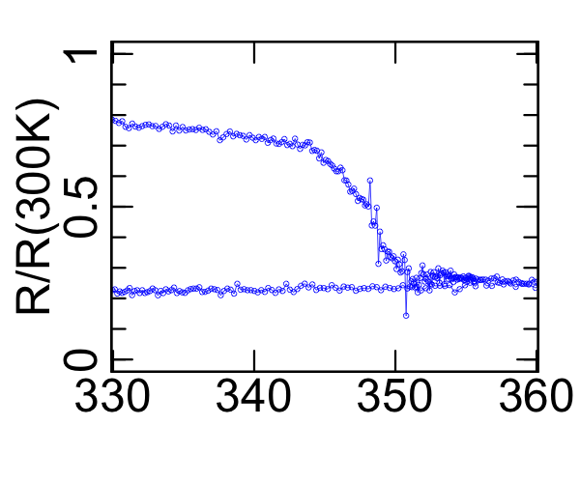

実験に適した試料作成条件の特定
Ge濃度溶融・冷却法を変えて試料を作成し、その特性を評価した
半導体が核生成しやすく、
転移の進行も早い
また室温で安定
均一にできた
試料6
半導体
→金属
作成条件
Temperature (K)
均一さと変換しやすさ(核生成と進行速度、転移温度)から、
試料6がパルス印加実験に適していることが分かった
Notes:
詳細は省略しますけれども、半導体に相転移するときの核生成と相転移の進行がともに早いのは

Slide 12
本研究の流れ
Step 1
半導体スズ試料の作成
パルス加熱・急冷を用いた半導体スズと
超伝導スズの変換
Step 2
半導体スズと超伝導体スズの
局所変換
Step3
新奇な超伝導エレクトロニクス
制御技術の開拓
Goal

Slide 13
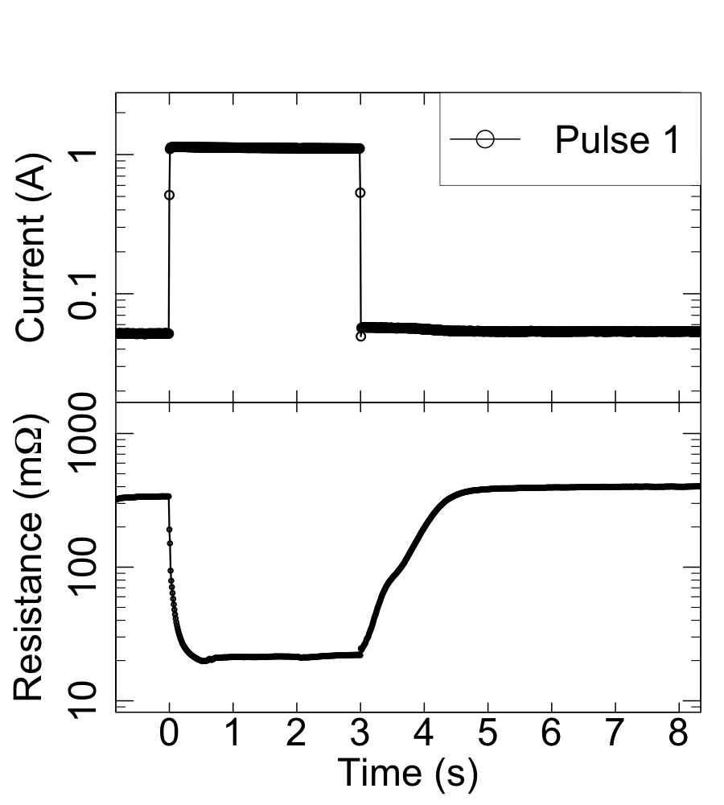
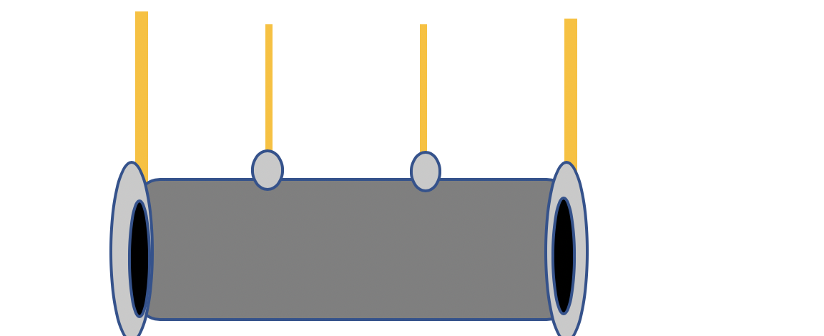
超伝導体スズへの変換
四端子接続した半導体スズ試料に、3秒間の電流パルスを印加した
電流パルス
Pulse 1
電気抵抗
パルス加熱
パルス加熱・急冷
電流パルス
13.2℃
温度
ジュール発熱
大きな接触抵抗
熱浴は25K
・温度上昇によりパルス中の
抵抗は小さくなる
試料の模式図
・パルス後の抵抗は元に戻る
Notes:
四端子測定が分かりにくい

Slide 14
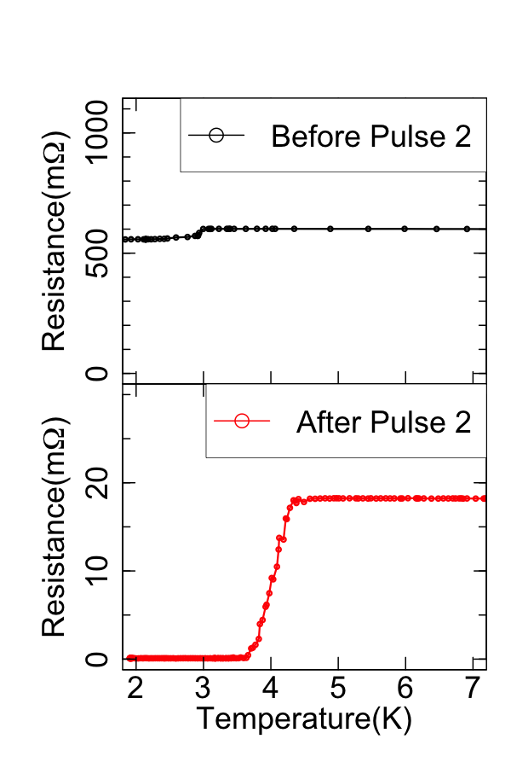
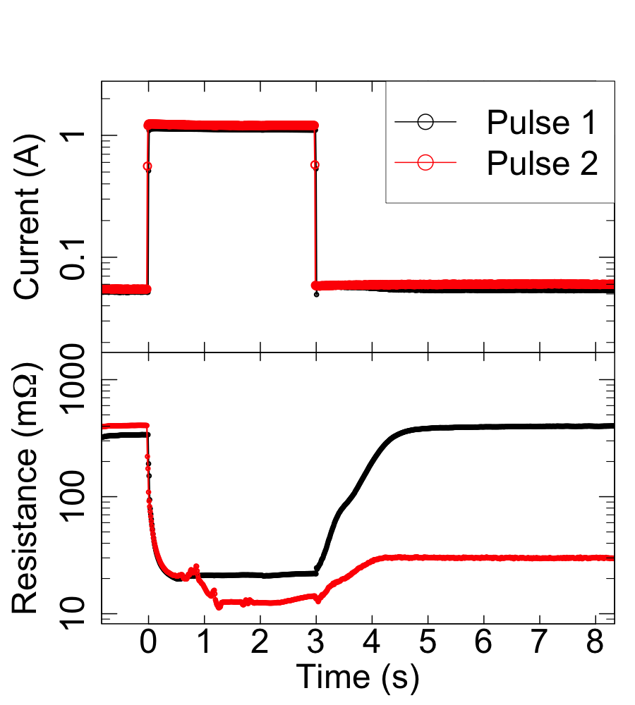
超伝導体スズへの変換
次に、電流値を少し大きくしてパルスを印加した
電流パルス
Pulse 1
(スズ: Tc=3.7K)
電気抵抗
パルス加熱
パルス加熱・急冷
13.2℃
温度
Pulse 2
電気抵抗
パルス加熱
半導体
→金属転移
急冷
・パルス2中に相転移した
13.2℃
温度
パルス加熱・急冷により半導体スズを超伝導体に変換した
・転移後の抵抗は落ち込んだ
Notes:
次に試料をより高い温度に加熱するため

Slide 15
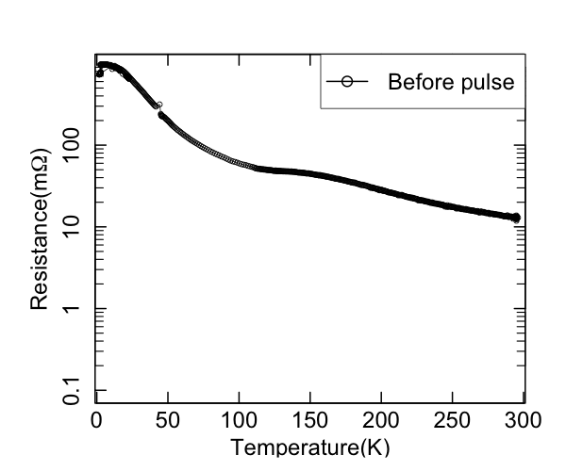
半導体相の復元

Slide 16
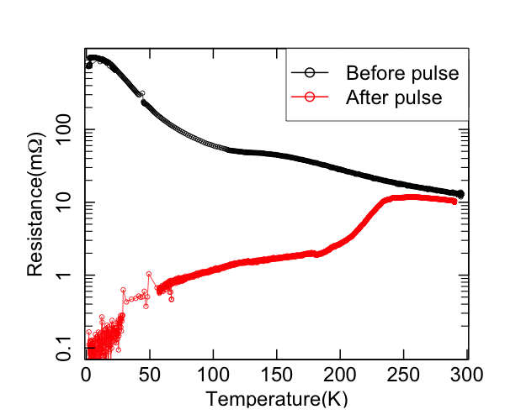
半導体相の復元
パルス加熱・急冷
(@25K)
3K/min.
抵抗が大きく
上昇した

Slide 17
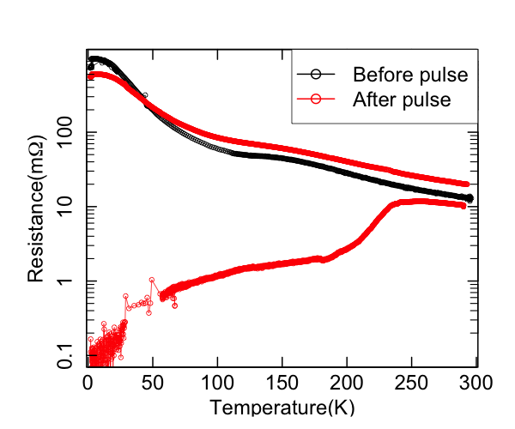
半導体相の復元
半導体的な
抵抗に戻った
パルス加熱・急冷
(@25K)
3K/min.
抵抗が大きく
上昇した
温度制御により超伝導スズを半導体スズに戻した

Slide 18
本研究の流れ
Step 1
半導体スズ試料の作成
パルス加熱・急冷を用いた半導体スズと
超伝導スズの変換
Step 2
半導体スズと超伝導体スズの
局所変換
Step3
新奇な超伝導エレクトロニクス
制御技術の開拓
Goal

Slide 19
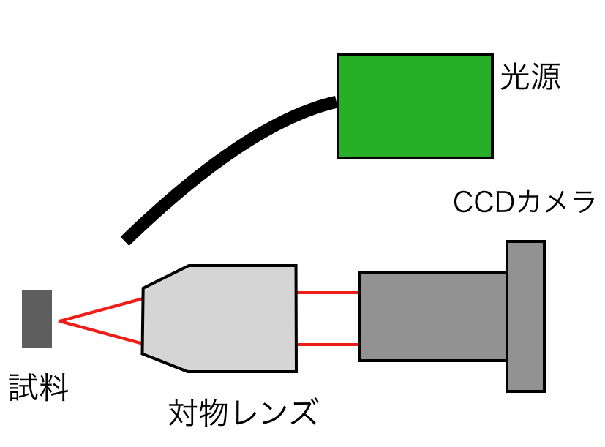
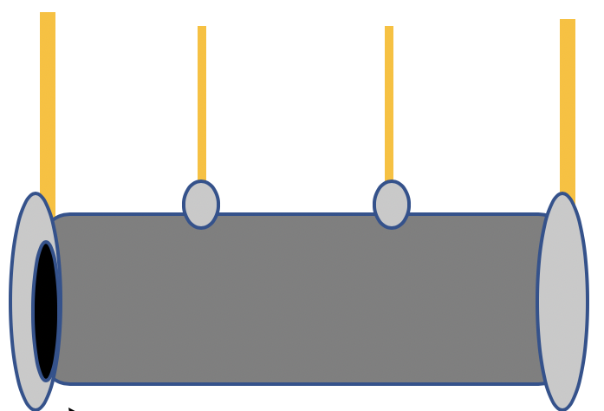
半導体と超伝導の共存状態の生成
電流パルス列を印加して温度勾配を制御した
光学顕微鏡像をとった
電流パルス列
ジュール
発熱
熱浴は室温
温度勾配
構成した顕微光学系
試料の模式図

Slide 20
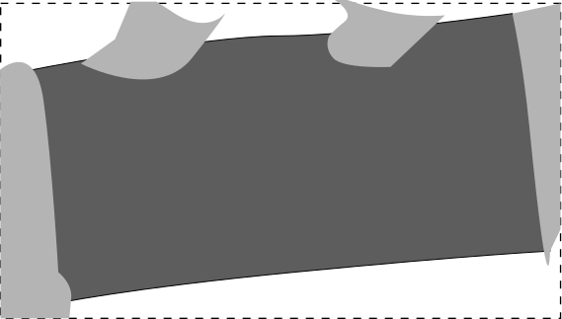
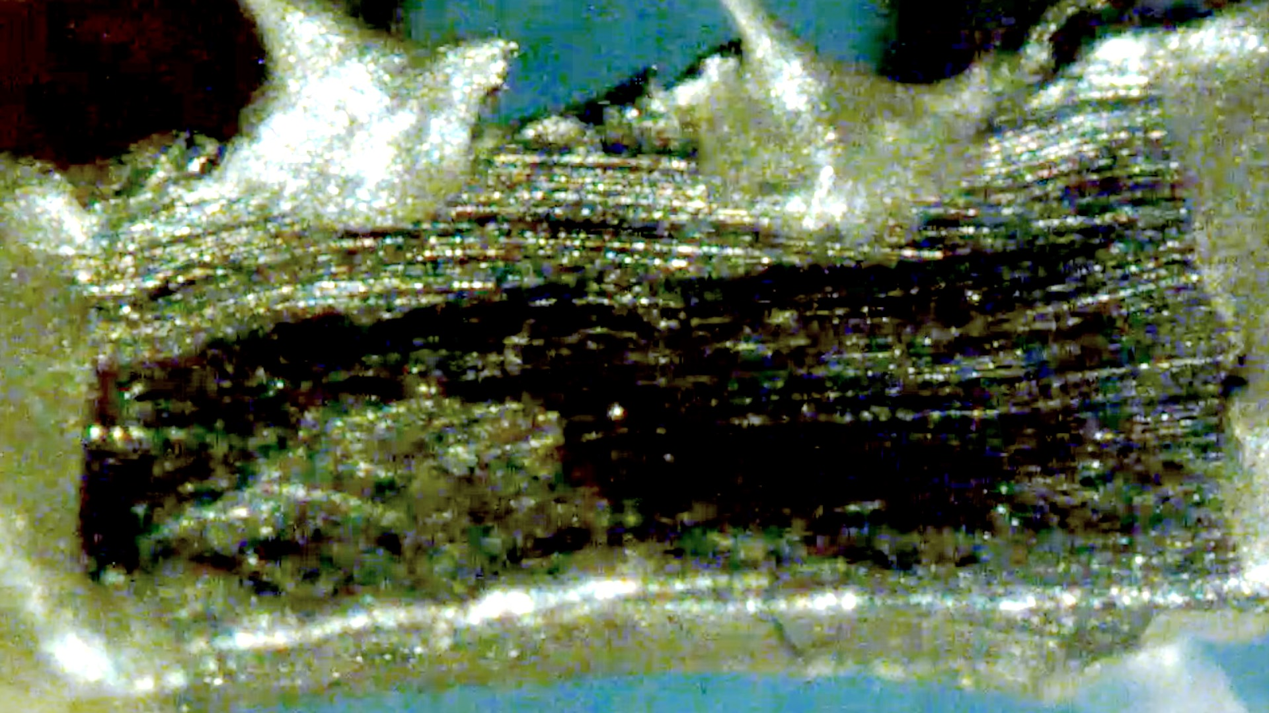
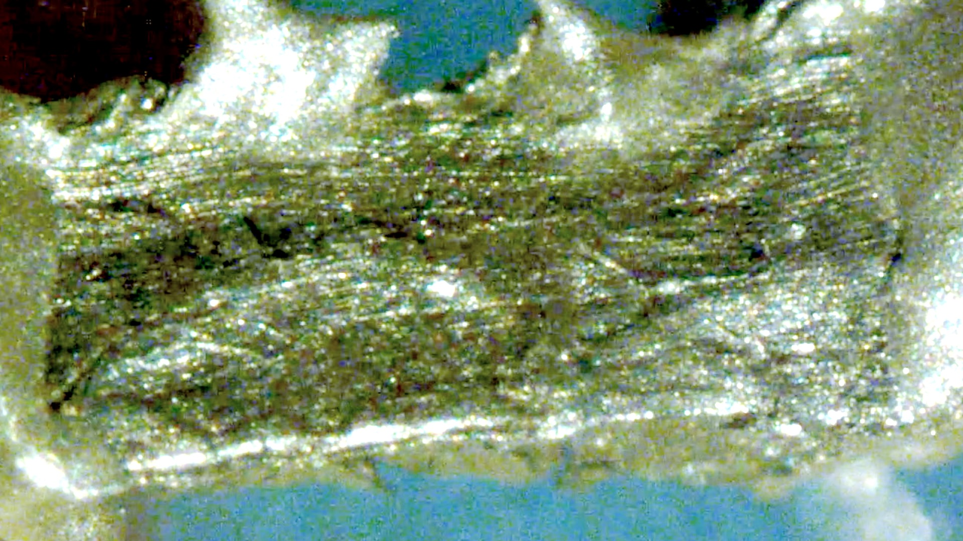
転移の可視化
電流パルス列を室温の試料に印加した
室温での抵抗
12mΩ
1mΩ
銀ペースト
銀ペースト&
カーボンペースト
模式図
半導体
金属
金属
パルス列
顕微鏡写真
半導体→金属転移を顕微鏡で可視化できた

Slide 21
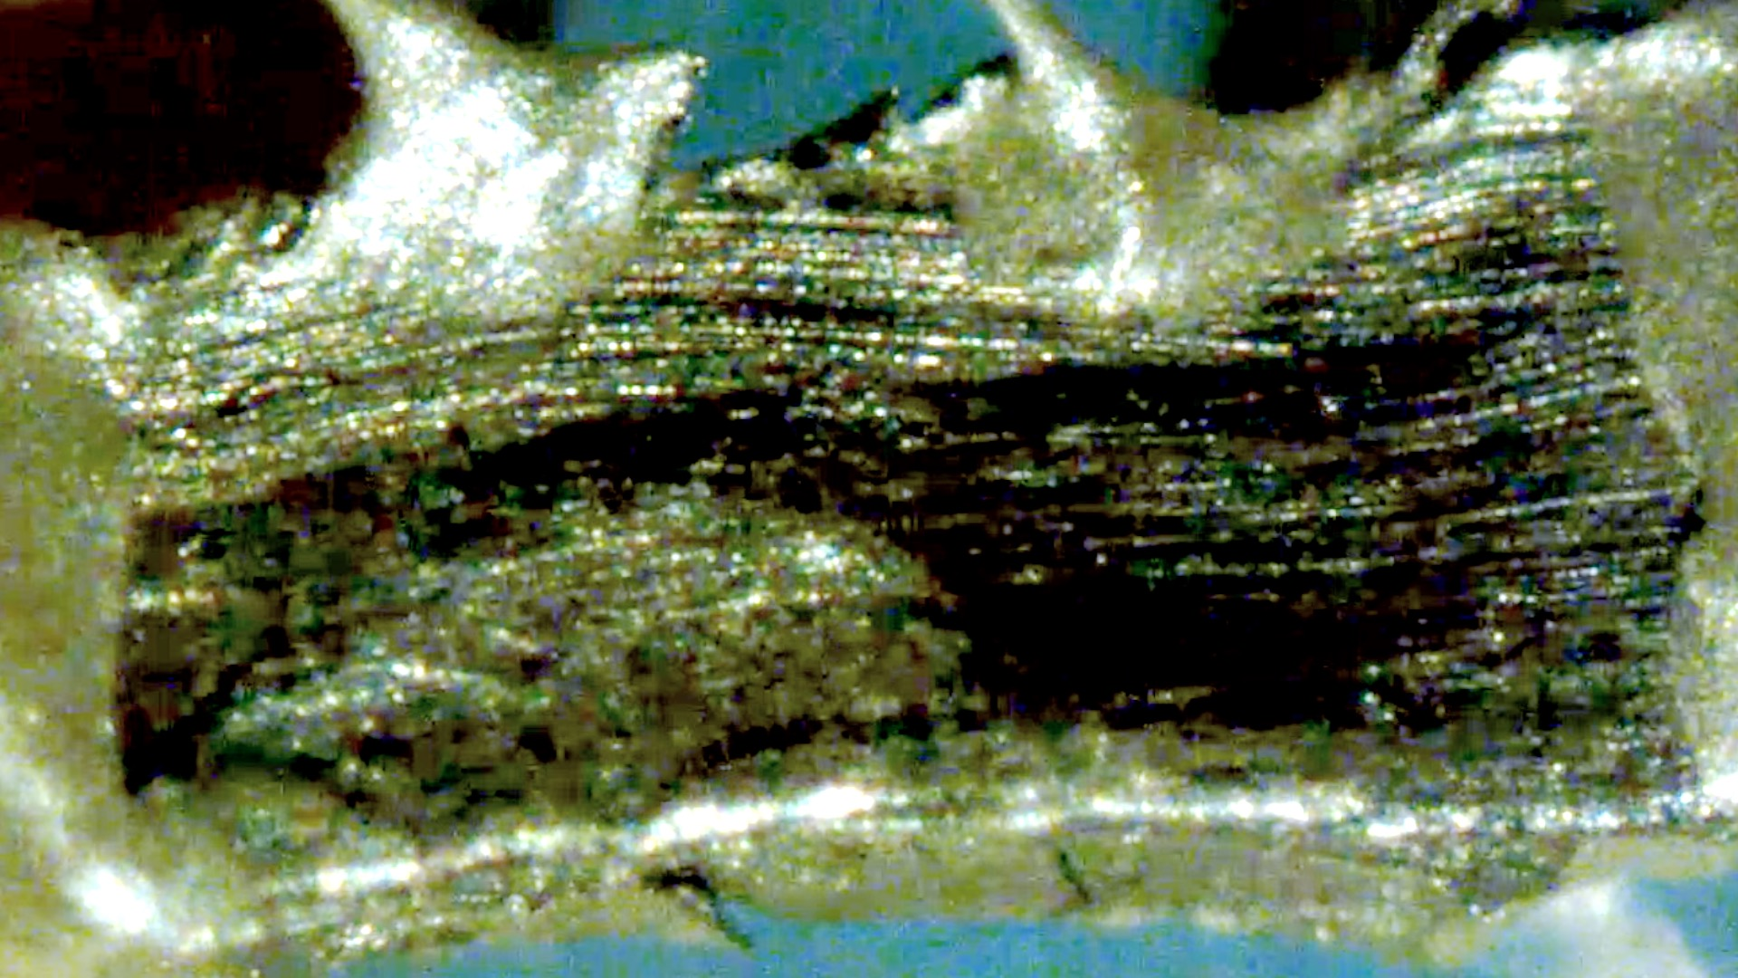
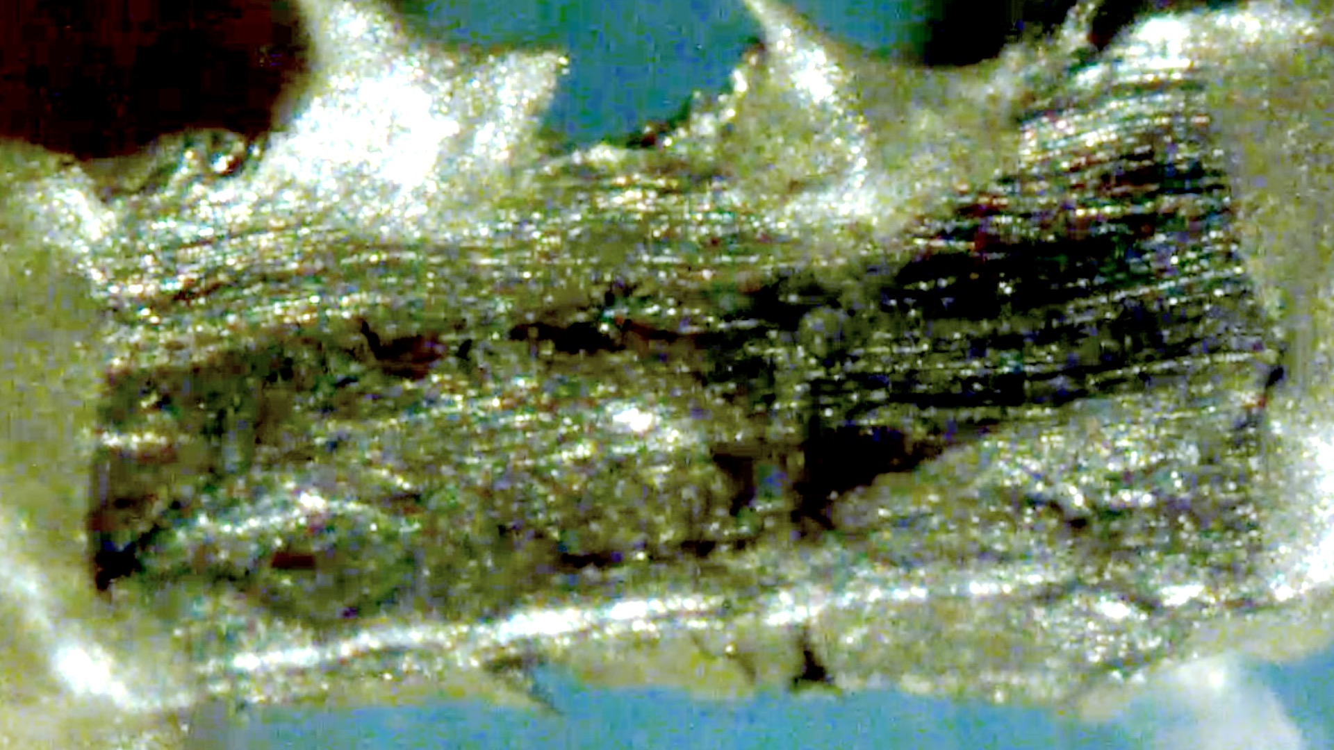
半導体スズと超伝導スズの共存状態の生成
室温での抵抗
12mΩ
7mΩ
1mΩ
半導体
半導体
金属
金属
金属
模式図
半導体
顕微鏡
写真
0.6Aのパルス列
0.8Aのパルス列
半導体と超伝導の共存状態が生成できた

Slide 22
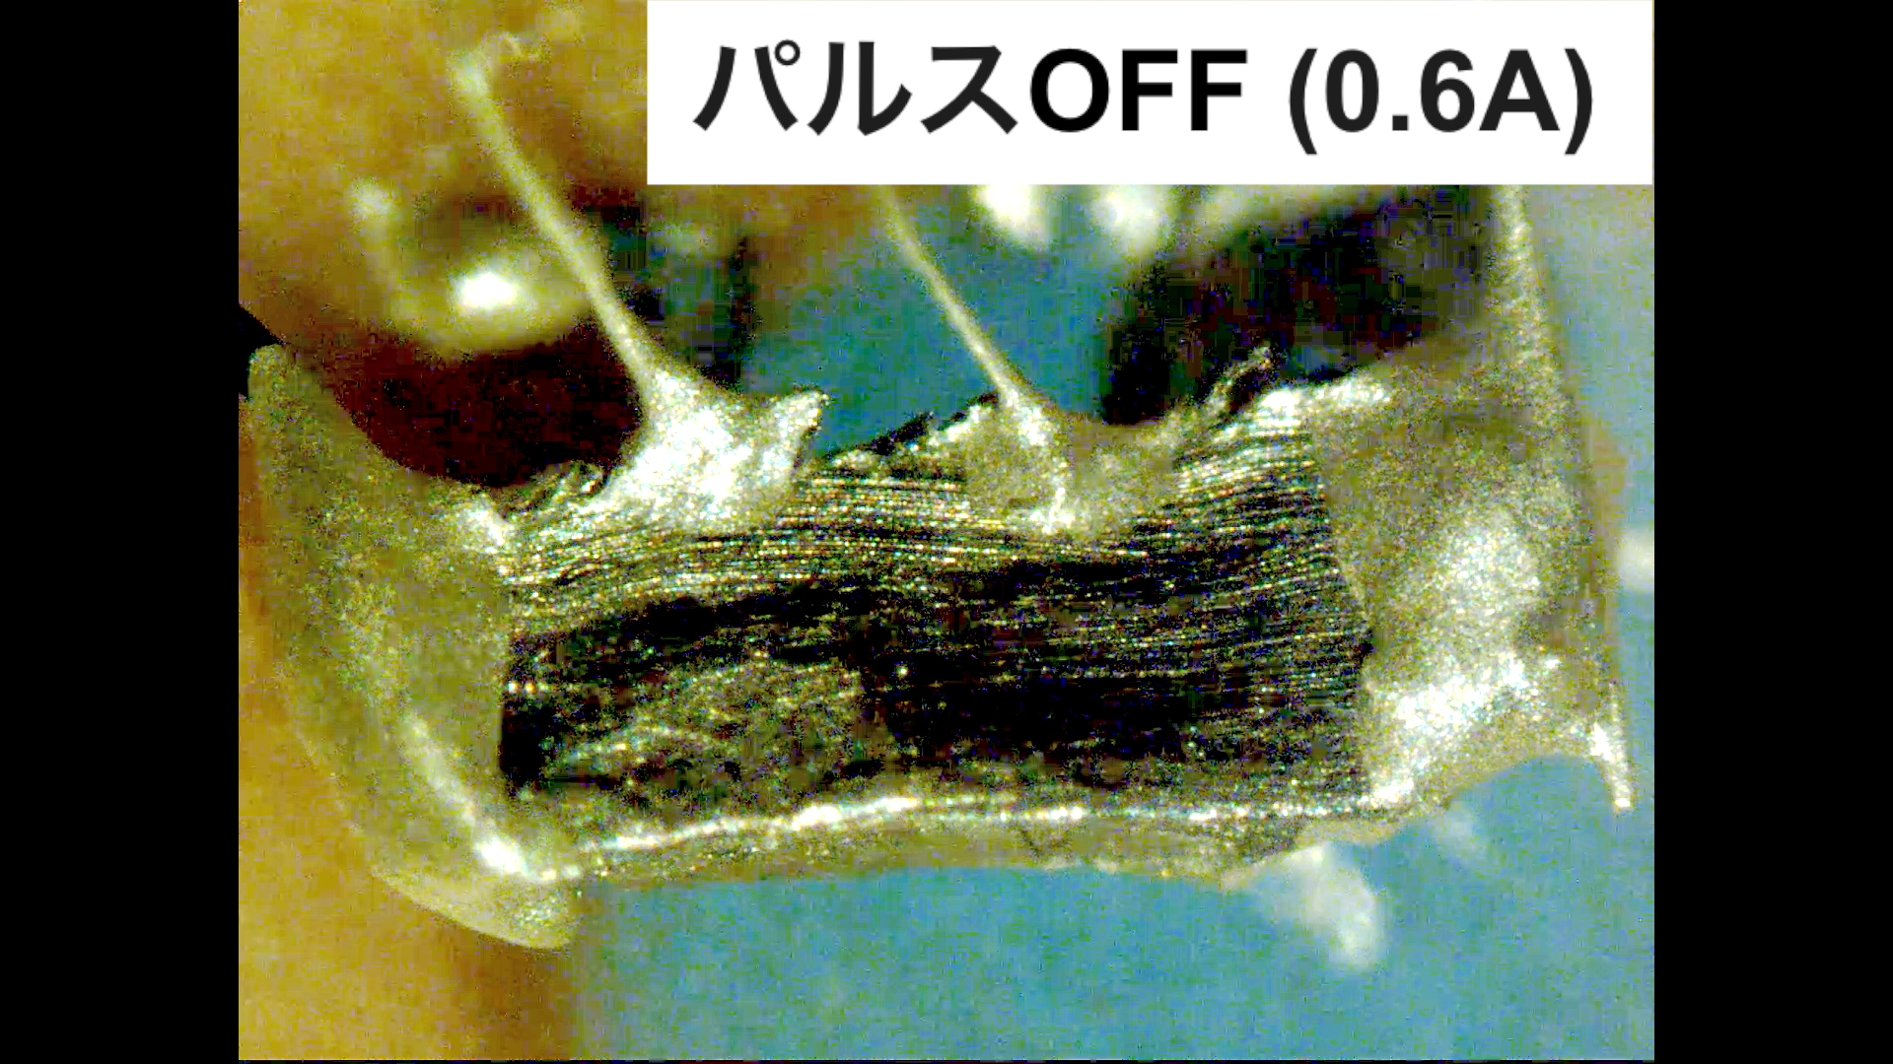
半導体スズと超伝導スズの共存状態の制御
動画(等倍速)
電流パルス列
①0.6A
②0.8A
③0.9A
パルス幅
1秒
インターバル
1秒
相転移の
進む向き
左側が発熱
電流パルスの強度によって超伝導スズの体積分率を制御できた
1mm

Slide 23
まとめ
半導体スズ試料を作成し、パルス印加実験に適した作成条件を特定した
Step 1
パルス加熱・急冷を用いて半導体スズを準安定な超伝導スズに変換し、温度制御によりその逆変換も示した
Step 2
Step3
半導体スズと超伝導体スズの局所的な変換を示した
光パルスを用いて任意のパターンで
超伝導スズを書き込む
次の課題
新奇な超伝導エレクトロニクス
制御技術の開拓
Goal
Notes:
共存状態を作ることでパターンが崩れないことを確認しました

Slide 24
→スズ薄膜を用いた研究の可能性?
まとめ
①バルクスズは半導体と超伝導体の可逆変換が可能
②部分的な変換が可能だった

Slide 25
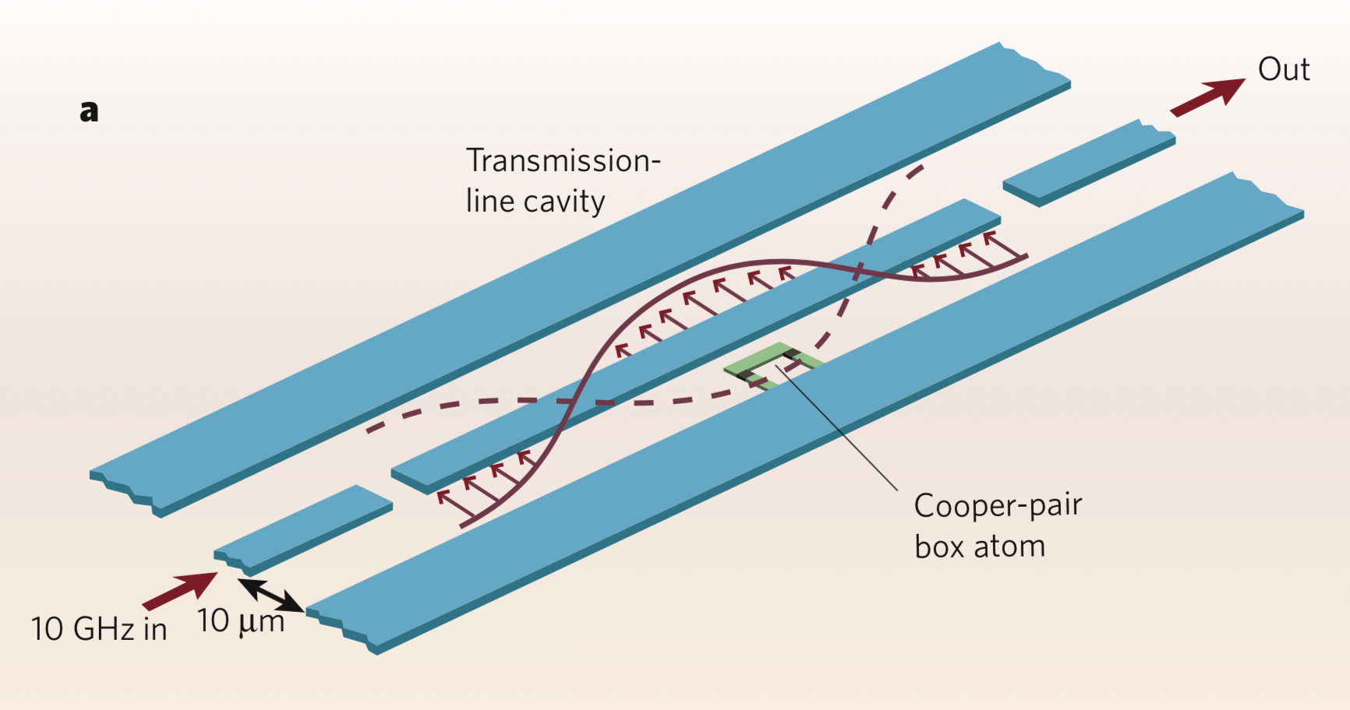
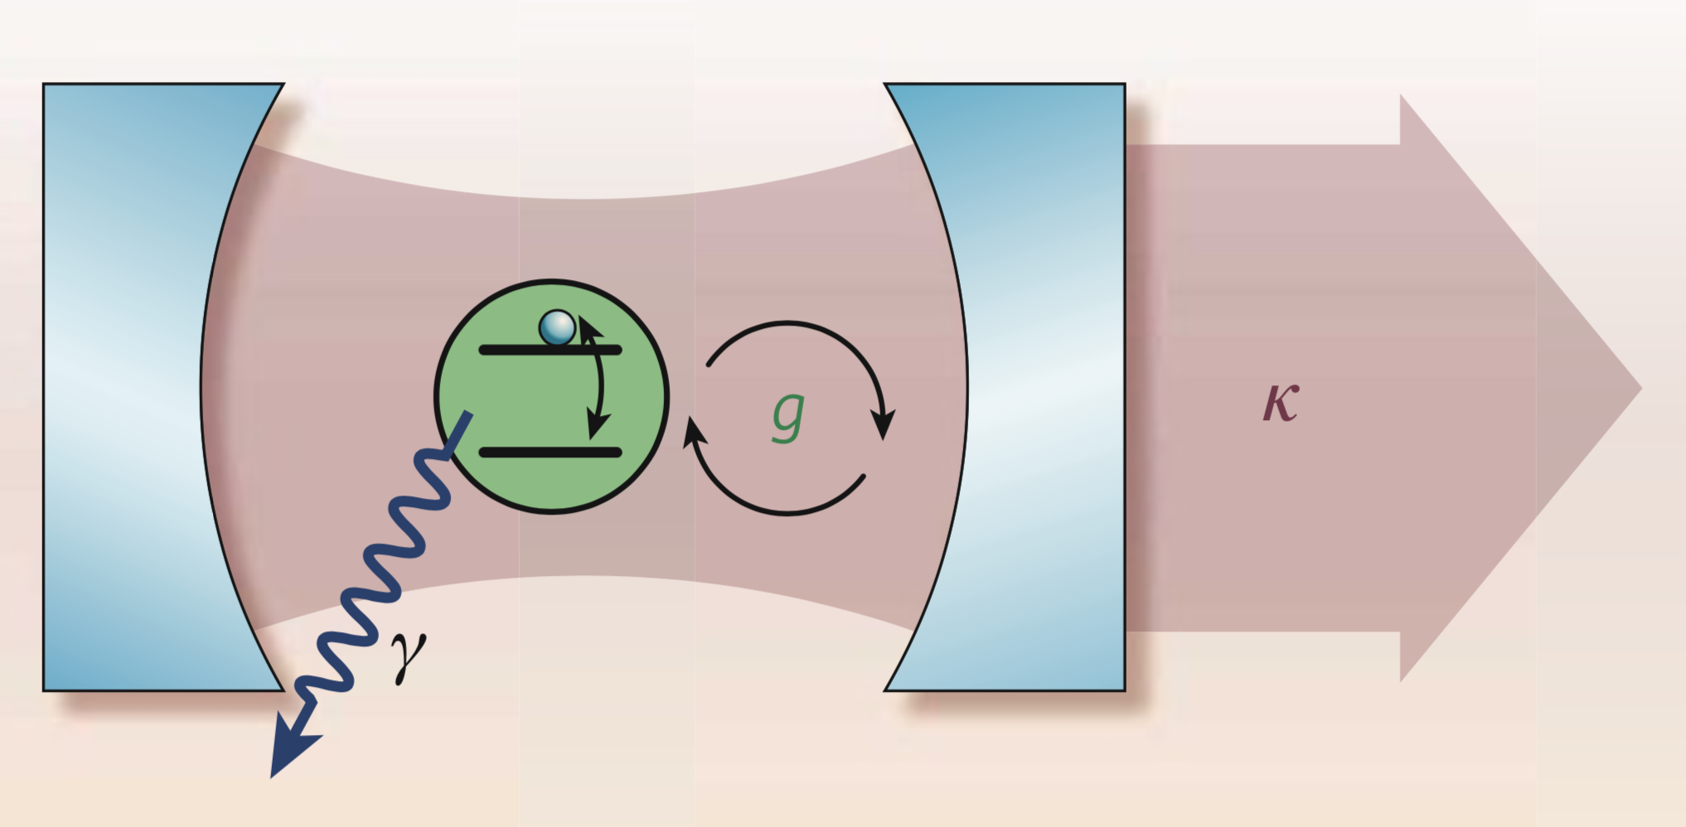
方向性①高周波共振回路
10GHz程度(波長3cm)の超伝導Febry-Perot共振回路は
超伝導量子ビット(の読み出し)に用いられる(Q値~10⁶程度)
R. J. Schoelkopf and S. M. Girvin, Wiring up quantum systems, Nature 451, 664 (2008)
量子ビット(人工原子)の準位間エネルギーと共鳴周波数が
一致する必要がある
絶縁体
半導体
光パルス
光パルス
→共振周波数を調整
超伝導体

Slide 26
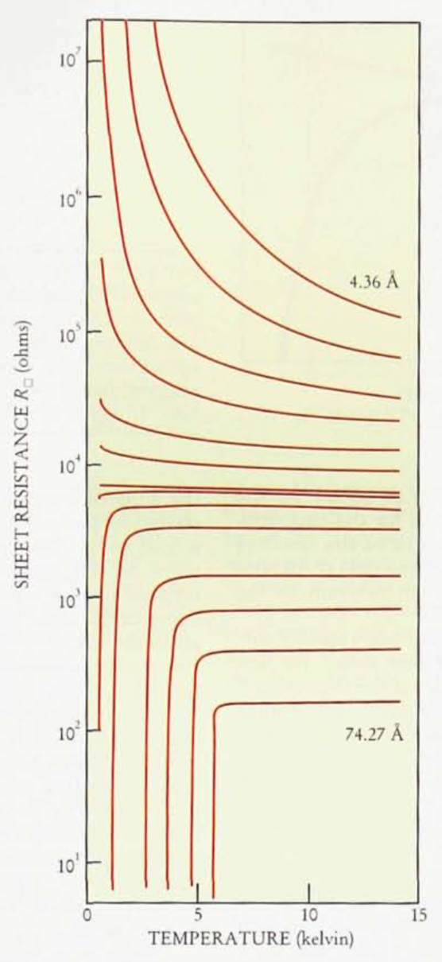
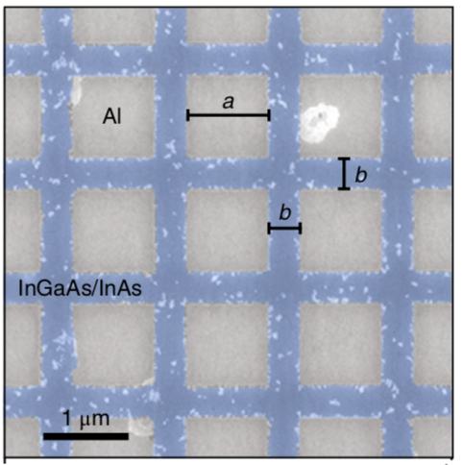
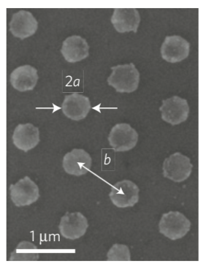
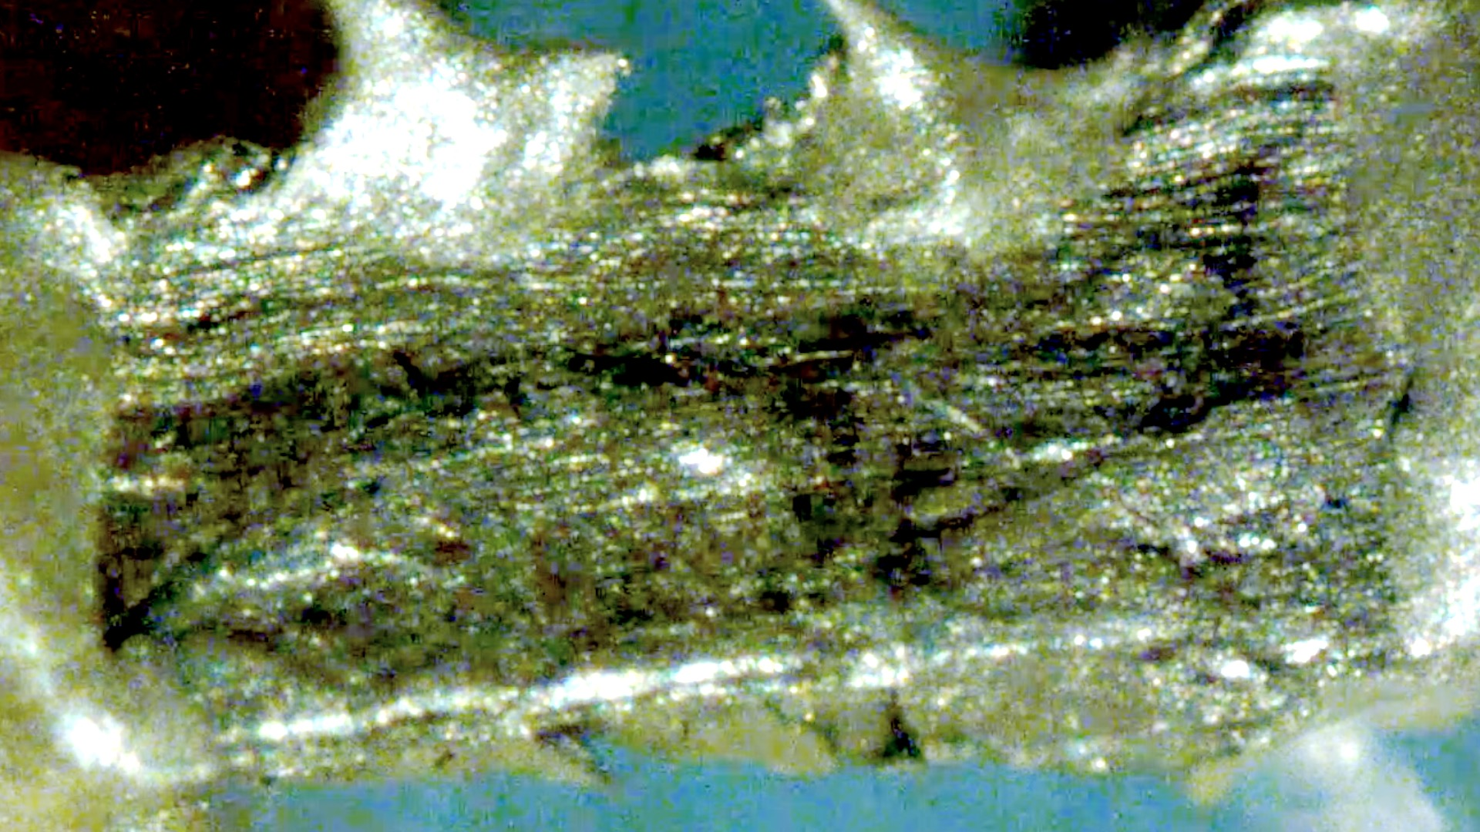
1. パターニング
方向性②超伝導-超絶縁変換
半導体
Bi
電子が局在した方がエネルギーの
利得が大きい時、Φがゆらぐ
光パルス
超絶縁体
実現法①薄くする/欠陥の導入
スズの多結晶膜では2~3nm程度
実現法②パターニング
光パルス
超伝導
Al/InAs/InGaAs (高さ7nm)
Sn/graphene (高さ50nm)
2. 島の自己形成?
半導体
光パルス
Nature Physics 14, 1138 (2018)
Nature Physics10, 380(2014)
超絶縁体
高抵抗を見るため基板の
コンダクタンスGは小さい方がよい
(Cが大きいと超絶縁になりにくい)
光パルス
Y. Liu. K McGreer, B. Nease, D. Haviland, G. Martinez, J. Halley, A. Goldman, Phys. Rev. Lett. 67. 2068 119911.
超伝導

Slide 27
半導体膜の作成条件

Slide 28
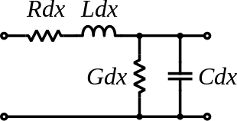
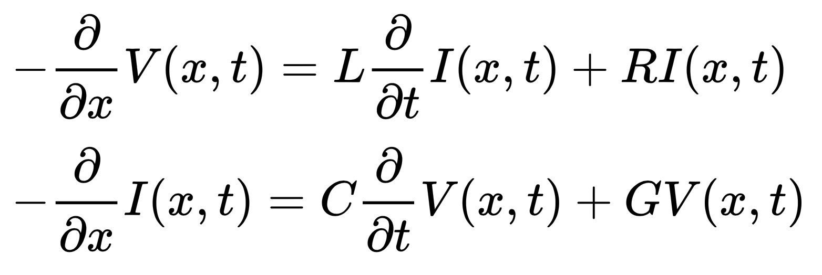
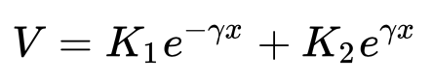

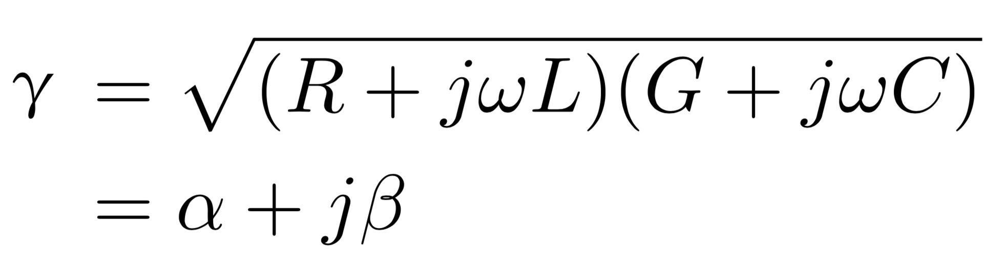


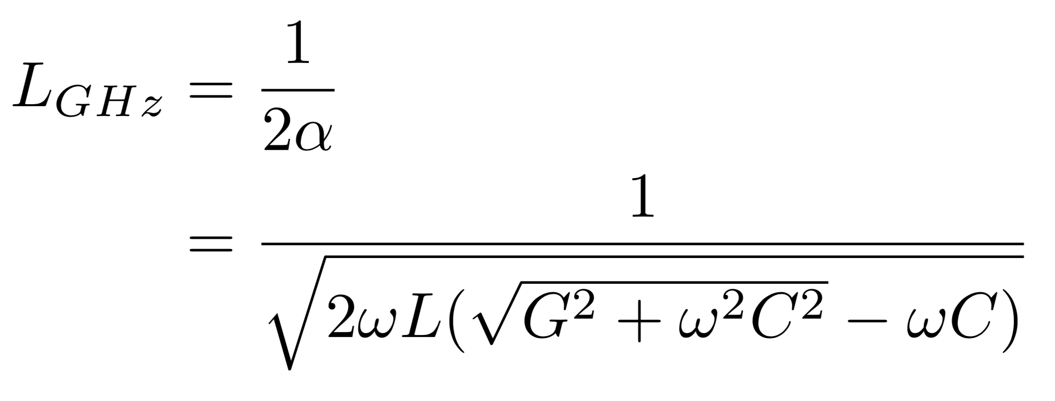
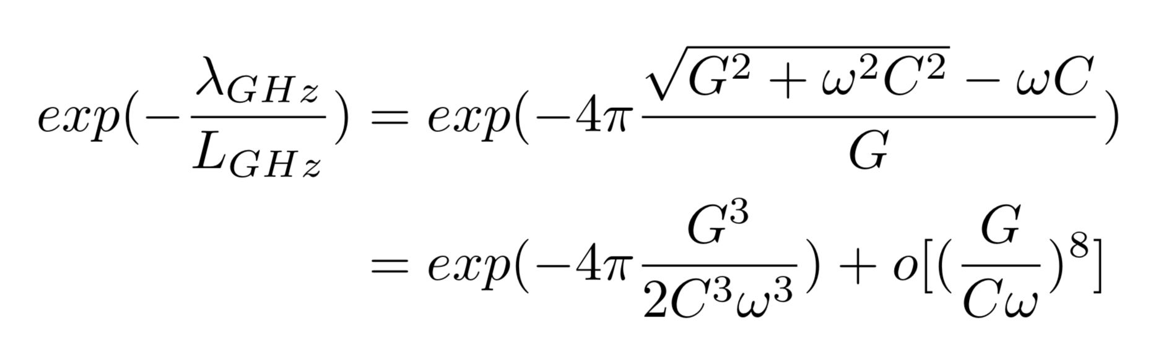
基板の選定: 分布定数回路の伝搬長 LGHzと共振器の内部損失
超伝導
基板
グラウンド
等価回路
基本方程式(電信方程式)
LGHzはエネルギーが減衰して1/eとなる長さ
共振器1往復分の内部損失(G<ωCとした)
7
基板のコンダクタンスGは小さく、静電容量Cが大きい方が高いQ値に有利

Slide 29
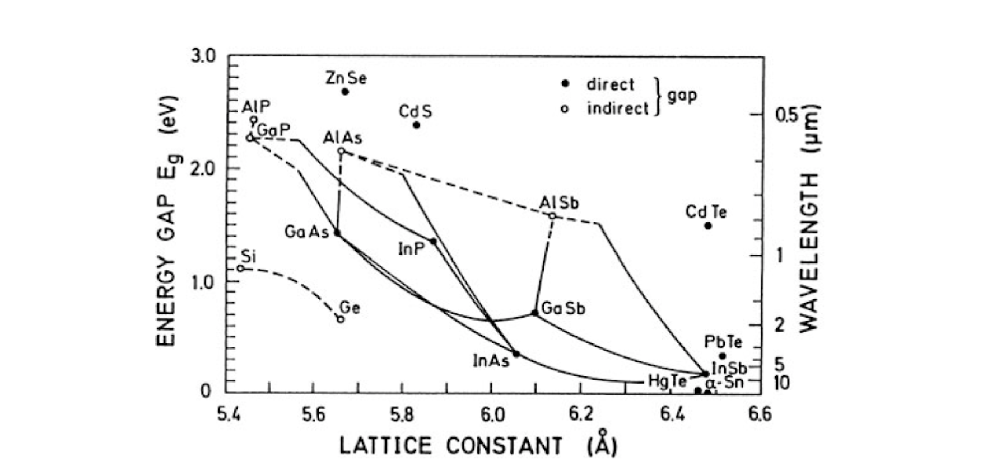
基板の選定: 半導体(αスズ)膜のヘテロエピタキシャル成長
Hans Lüth, Solid Surfaces, Interfaces and Thin Films, Springer
小さなG😄, 大きなC😄
格子定数のマッチング😄
基板材料 | InSb | Ge/ Geバッファ層 | Si | SrTiO3
結晶構造 (格子定数の ミスマッチ) | 閃亜鉛鉱 (0.14%) | ダイアモンド (13%) | ダイアモンド (16%) | ペロブスカイト (43%?)
バンドギャップ | 0.17eV | 0.67eV | 1.2eV | 3.2eV
比誘電率 | 17 | 16 | 12 | 300~2000

Slide 30
表1: 錫薄膜に関する先行研究のサーベイ
論文のタイトル | THE ELECTRON ENERGY LOSS SPECTRUM OF TIN AT LOW PRIMARY BEAM ENERGIES | Distruction of superconductivity in quench-condensed two-dimensional films | Epitaxial and endotaxial semiconductor quantum dots: atomic order, morphological transformations, and structural transitions | Formation of epitaxial 􏰀-Sn islands at the interface of SiO2/Si layers implanted with Sn ions | Formation of island arrays by melting of Bi, Pb and Sn continuous films on Si substrate | Sn on InSb(100)–c(238): growth morphology and electronic structure | Growth morphology of (1 􏰕 2) a-Sn(1 0 0): a surface diffraction study | Growth and annealing behaviour of a-Sn on ^{InSb(OO1)} measured by LEED and He atom scattering | THE GROWTH OF METASTABLE, HETEROEPITAXIAL FILMS OF ct-Sn BY METAL BEAM EPITAXY | STUDY OF THE PHASE TRANSITION IN HETEROEPITAXIALLY GROWN FILMS OF a-Sn BY RAMAN SPECTROSCOPY | The pseudomorphic growth of a-Sn on InSb(100): electronic structure and morphological properties | INVESTIGATION OF THE InSb(ll0)-Sn SCHOTIXY BARRIER BY MEANS OF ELECTRON ENERGY LOSS SPECTROSCOPY | Sn OVERLAYERS ON CLEAVED InSb(ll0) SURFACES | Superconductivity in Sn films on InSb(110) taking account of the film morphology and structure | Inelastic scattering of low-energy electrons from Sn overlayers on cleaved Insb(110) surfaces | The electrical and structural properties of granular superconducting Sn on InSb(1 1 0) | Growth morphology and electronic properties of Sn deposited on different InSb surfaces | a-Sn pseudomorphic growth on InSb (111) and (111) surfaces: a high-resolution photoemission study | Surface phase transition and interface interaction in the a-Sn/InSb j111)system | CUBIC Sn FROM LIQUID PHASE EPITAXY ON InSb | The Dynamical Observation of α-Sn (111) This Films Grown on InSb (bar 1bar 1bar 1) by RHEED.pdf
出版年 | 1979 | 1986 | 2005(Review) |  | 2014 | 2002 | 2002 | 1992 | 1981 |  | 2000 | 1987 | 1982 | 2002 | 1985 |  |  | 2000 | 1994 |  | 1988
成膜法 | 熱蒸着 | 熱蒸着 |  |  | 熱蒸着 | 電子ビーム蒸着 | 電子ビーム蒸着 | 電子ビーム蒸着 | MBE | MBE | 電子ビーム蒸着 | 熱蒸着 | 熱蒸着 | 蒸着 | 熱蒸着 |  | 熱蒸着 |  | MBE | 液相エピタキシー | MBE
基板 | 銅 | ガラス | Si | Si | Si (111) | InSb(100) | InSb (100) | InSb (100) | InSb (001) | InSb (100) | InSb (100) | InSb(110) | InSb(110) | InSb(110) | InSb(110) | InSb(110) | InSb(111)/(110) | InSb(111)/(111) | InSb(111)/(111) | InSb(111) | InSb(111)
基板の洗浄法 |  |  |  |  |  | Arスパッタ後、350℃で10分アニール | Arイオンでスパッした後、350℃で10分アニール |  |  | 500eV Ar+, アニール |  |  |  |  |  |  |  | 500eV Ar+, 400°C
蒸着レート |  |  |  |  |  | 0.25 A / min | 0.1ML/min |  |  |  |  |  | 0.1~1.5ML/min |  |  |  | 1ML/min | 1ML/min
基板の温度 | 室温/ 液体窒素温度 | 1.5-8K |  |  |  |  |  |  | 室温(~25℃) |  |  | 室温 |  |  |  |  |  | 室温
真空度 |  |  |  |  | ~(1–3)×10−8 Torr |  |  |  |  |  |  |  | <7*10^-8Pa |  | 10^-8Pa | UHV |  | <1*10^-8Pa
ポスト熱処理
α相の最大の厚み |  |  |  |  |  |  |  |  | 500nm |  |  | 50nm | 50ML (~25nm) | 180ML | 50nm | 64 nm |  | 4ML?
α-β相転移温度 |  |  |  |  | 融点 |  |  |  | 70℃ | 60nmで115℃; 190nmで70℃ |  |  |  |  |  |  |  |  |  | 60℃
評価手法 |  |  |  |  |  |  | X線回折
知見1 |  |  |  |  | 45nm以下の厚みでは均一な大きさの島ができる | 低い蒸着レート(0.25 A/min)と基板温度300Kで良質の試料が得られた | 基板の温度が影響を与える |  | 表面洗浄が不十分でCやOが残留しているとβ相しかできない; | InSbの(110)と(111)面ではシャープな相転移が見られなかった（110と111はβ相も好む） |  | 多結晶α相が最大50nmの厚みでできる | 基板の方向と表面のpreparationがα相の成長に大きな影響を与える | 厚みを大きくするか、アニールによりベータ相の割合が大きくなる | InSb(110)面上でα相とβ相が共存する | 薄いサンプルの臨界温度は3K程度まで下がる | 111面上で積み重なる; 110上で島を作る | 基板の表面状態に関する記述が詳しい |  |  | 150ML以上の厚みをもつ安定なα相を作った
知見2 |  |  |  |  |  |  | 成長中の基板の温度を上げるとInのSn中への拡散が起こりベータ相の核生成も起こりやすくなる。一方温度を小さくすると質が悪くなる(なぜ?) |  | Ge添加によってα-β転移温度が上がり、また厚いα相薄膜が実現できる。ただしβ→α転移は起きにくくなる | β相からα相へのreversibleな転移は難しい |  |  |  | 島の大きさが37ML以下の試料に超伝導は現れなかった |  |  |  |  |  |  | 30MLの厚みの試料を170℃に加熱するとβ相にならずに液相になった
知見3 |  |  |  |  |  |  |  |  |  | 500nmのα相wetting layerが作れる

Slide 31
InSb基板上のα-Sn蒸着
蒸着条件
①最適な基板温度(~320K): 基板温度が大きくなると、Sn中にInの拡散が起きやすくβ相の核生成も起こりやすくなる[1]。温度を低くしすぎると結晶粒が小さくなる
②最適な蒸着レート(~0.5Å/min): 基板温度や表面荒さなどへの影響がある
③高い表面洗浄度: CやOなどが残っているとα相の成長が阻害される。多くの文献では洗浄のためArをスパッタした後アニールを行っている[1][2]
④膜厚: 基板の結晶方向に依存するが、InSb(110)面に蒸着した場合50nm程度まで
InSb基板の結晶方向:
InSb(100)面: α相が最もできやすく、温度を上げるとシャープなα-β相転移が見られる[2]
InSb(110)面: α相とβ相が共存し、α相が島になる[3]。
InSb(111)面: 積み重なる(Layer-by-layer)ようにα相が成長する[3]←stanene
[1] M. G. Betti et al., Growth morphology of (1×2) α-Sn(100): a surface diffraction study, Surface Science, 507, 335 (2002)
[2] J. Menendez et al., Study of the phase transition in heteroepitaxially grown films of α-Sn by Raman spectroscopy, Thin Solid Films 111, 375 (1984)
[3] E. Magnano et al., Growth morphology and electronic properties of Sn deposited on different InSb surfaces, Surface Science 433, 387 (1999)

Slide 32
補助資料

Slide 33
錫薄膜の厚さの見積もり
5nmから10nm程度の厚さがα相を成長させて、
超伝導相へ転移させるためのファーストトライアルとして最適だと考えます。
InSb基板上にα相を成長できる厚さ
密度比1.27 (ρα=7.365g/cm³, ρβ=5.769g/cm³)
50nm(熱蒸着/110面)
500nm(MBE/100面)
A. Forster et al., Surf. Sci. 189, 307 (1987)
R. F. C. Farrow et al., J. Cryst. Growth 54, 507 (1981)
A. Ritz et al., Phys. Rev. B 32, 6596 (1985)
β相の低温での量子相は厚さに依存
超絶縁相(<3K)
超伝導相(<3K)
1.5~3nm(MBE@18K)
B. G. Orr et al., Phys. Rev. Lett. 56, 378 (1986)

Slide 34
InSb(100)基板の準備
 | 基板の情報 | 手続き | 表面状態の確認
[1] |  | Inリッチな表面を洗浄するため、Arスパッタ(500eV)とアニール(660K)を繰り返す | X線回折から550Kと660Kで 表面状態の再構成が確認できた
[2] | 研磨済み/ 寸法: 7x7x1.2mm | Arスパッタ(500eV)とアニール | アニール後、RHEEDスペクトルにピークが見えた
[3] |  | Arスパッタ(500eV)とアニール(400℃)を繰り返す | LEEDスペクトルに(4x2)のピークが見えた
[4] | nドープ (n~9×10¹⁷ cm⁻³) | Arスパッタ(500eV)とアニール(660K)を繰り返す | LEEDスペクトルに(8x2)のピークが見えた
[5] | ドープなし (抵抗率1.3×10⁻¹ V cm) | Arスパッタ(500eV)とアニール(400℃)を繰り返す
[6] | 研磨済み | CP-4Aに2分つけて、Arスパッタ(500eV/1h/0.4μA/min)とアニール(300℃/20min)
[7] | nドープ (nD-nA~10¹⁴ cm⁻³, μ~5x10⁵ cm² V⁻¹ s⁻¹ at 77K ) | ダイアモンドペーストで機械的に研磨したあと、溶媒につけてエッチング。真空チャンバーに入れる前にiso-propyl alcoholでリンス。

Slide 35
先行研究
[1] https://doi.org/10.1016/S0039-6028(02)01267-0
The InSb(100) clean surface was prepared by repeated cycles of Ar sputtering (ion energy 0.5 keV) and annealing at 660 K, in order to avoid In- enriched surfaces. The quality of the surface re- construction was inferred from the angular widths Dh and Dk of the fractional order X-ray diffraction reflections. At the annealing temperature of 550 K a sharp (1 􏰰 4) reconstruction was observed, with a coherence length of about 200 A#. By increas- ing the annealing temperature to 660 K, the characteristic pattern of the well-reconstructed InSb(1 0 0) surface is formed, and clear c(2 􏰰 8) fractional order peaks appear. At higher annealing temperatures (680 K), a better c(2 􏰰 8) recon- struction was observed but the surface resulted In enriched (as deduced from intensity ratio analysis of the Auger peaks).
[2] https://doi.org/10.1016/0040-6090(84)90329-8
Oriented and polished crystal plates of InSb of area 7 mm x 7 mm and thickness 1.2 mm were cleaned by sputtering with argon ions of energy 500 eV. After the sputter damage had been annealed these surfaces showed well-developed reflection high energy electron diffraction (RHEED) patterns.
[3] https://doi.org/10.1063/1.1369416
InSb(100) single crystals were cleaned by repeated cycles of500eV Ar-ion sputtering followed by annealing at 400°C. We observed sharp (4X2) low energy electron dif- fraction patterns characteristic of In-terminated surfaces.
[4] https://doi.org/10.1016/S0039-6028(00)00155-2
The n-type doped (9×1017 cm−3) InSb(100) single crystals were prepared with repeated cycles of soft sputtering (500eV) and annealing (up to 400°C). The clean substrates showed a sharp c(8×2) reconstructed surface, as monitored by LEED.

Slide 36
先行研究
[5] https://doi.org/10.1016/S0039-6028(99)00110-7
Well-cut, oriented and polished InSb(111) nominally undoped ( 1.3×10−1 V cm resistivity) crystals were cleaned by repeated cycles of 500 eV Ar+ ion sputtering followed by annealing at 400°C
[6] https://doi.org/10.1016/0039-6028(92)90469-M
Prior to loading in the UHV chamber, the InSb sample was dipped in a CP-4A etchant for 2 min to remove any polishing damage. The surface was cleaned in-situ by ion bombardment and an- neal cycles (500 V Ar ions for 1 h at 0.4 PA/cm*; anneal, 20 min at 300°C). Sn layers were likewise removed after deposition.
[7] https://doi.org/10.1016/0022-0248(81)90506-6
InSb(001) orientation wafers (n-type, nD-nA~10¹⁴ cm⁻³, μ~5x10⁵ cm² V⁻¹ s⁻¹ at 77K) were mechanically polished using diamond paste and subsequently subjected to a free etch in a porprietry oxidizing solution by the manufacturers (MCP Electronic Materials Ltd.) Immediately prior to loading the wafers were rinsed in hot iso-propyl alcohol.

Slide 37
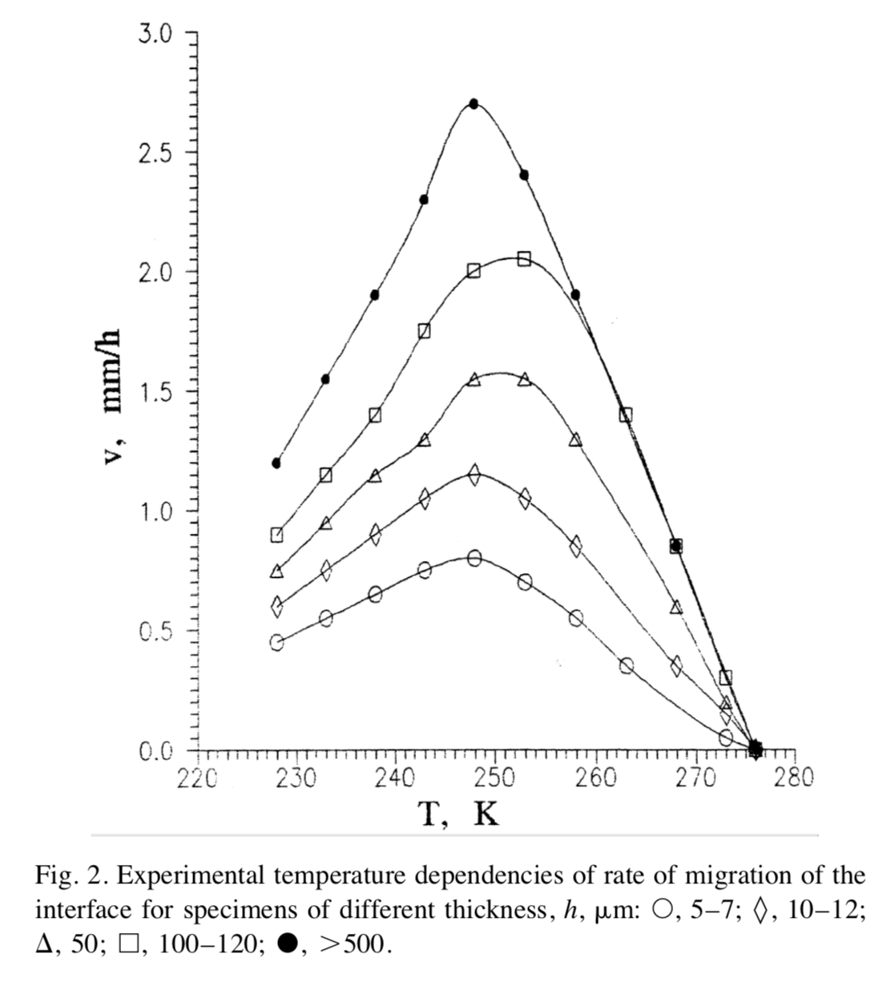
β→α転移速度の膜厚依存性

Slide 38
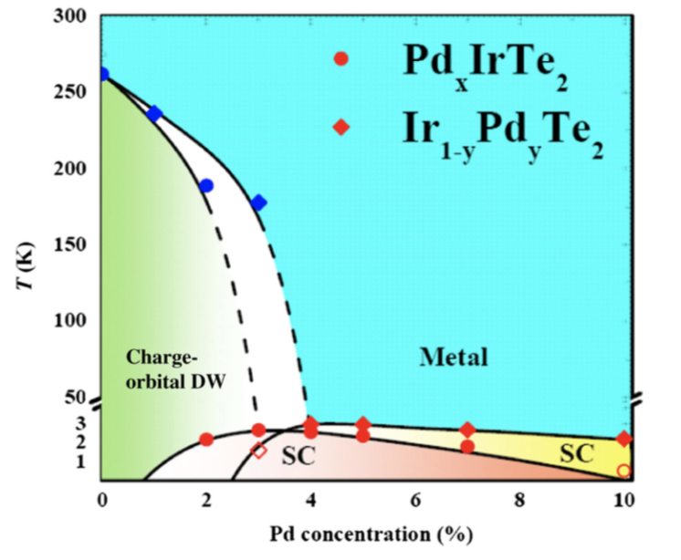
IrTe2の平衡相図
J. J. Yang et al., Charge-Orbital Density Wave and Superconductivity in the Strong Spin-Orbit Coupled IrTe₂:Pd, Phys. Rev. Lett. 108, 116402 (2012)

Slide 39
金属→半導体転移のしやすさ
核生成のレート
半導体相の成長速度
Geを添加すると
核生成しやすくなる*
徐冷試料は
柔らかい
*G. Zeng et al., Effects of element addition on the β→α transformation in tin, Philosophical Magazine Letters, 94, 53 (2014)
Ge0%
Ge1%
Geを添加すると半導体相の成長速度は
小さくなる**(固溶体硬化による塑性変形の阻害)
**A.A. Matvienko, et al.,The influence of relaxation of stresses occurring during the β → α transformation of tin on the kinetics of the transformation, Solid State Ionics 101, 641 (1997)

Slide 40
金属-半導体転移とGe濃度
 | 金属→半導体転移
 | 核生成 | 相転移の進行
Ge添加 | しやすい😊 | 遅い😂
 | しやすい😊 | 早い😊
急冷で作成
徐冷で作成

Slide 41
半導体→金属転移のしやすさ
Geを添加すると半導体→金属転移温度は上昇する*
(半導体が安定になる)
*F. Vnuk, et al., The effect of pressure on the semiconductor-to-metal transition temperature in tin and in dilute Sn–Ge alloys, Journal of Applied Physics 55, 4171 (1984)
作成時に急冷すると半導体が
より安定になる

Slide 42
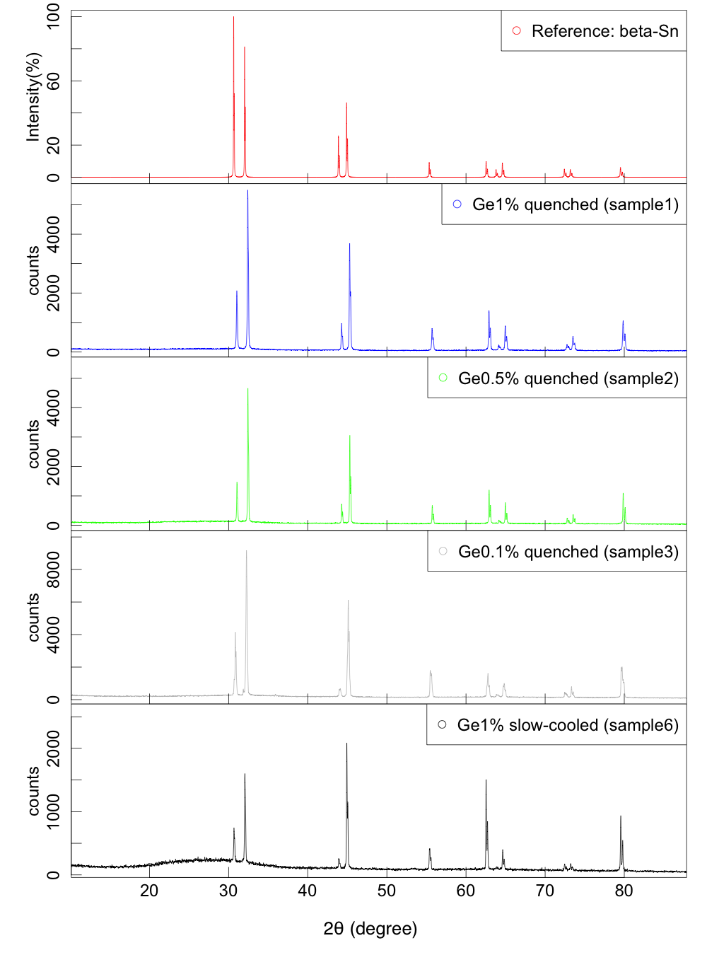
X線

Slide 43
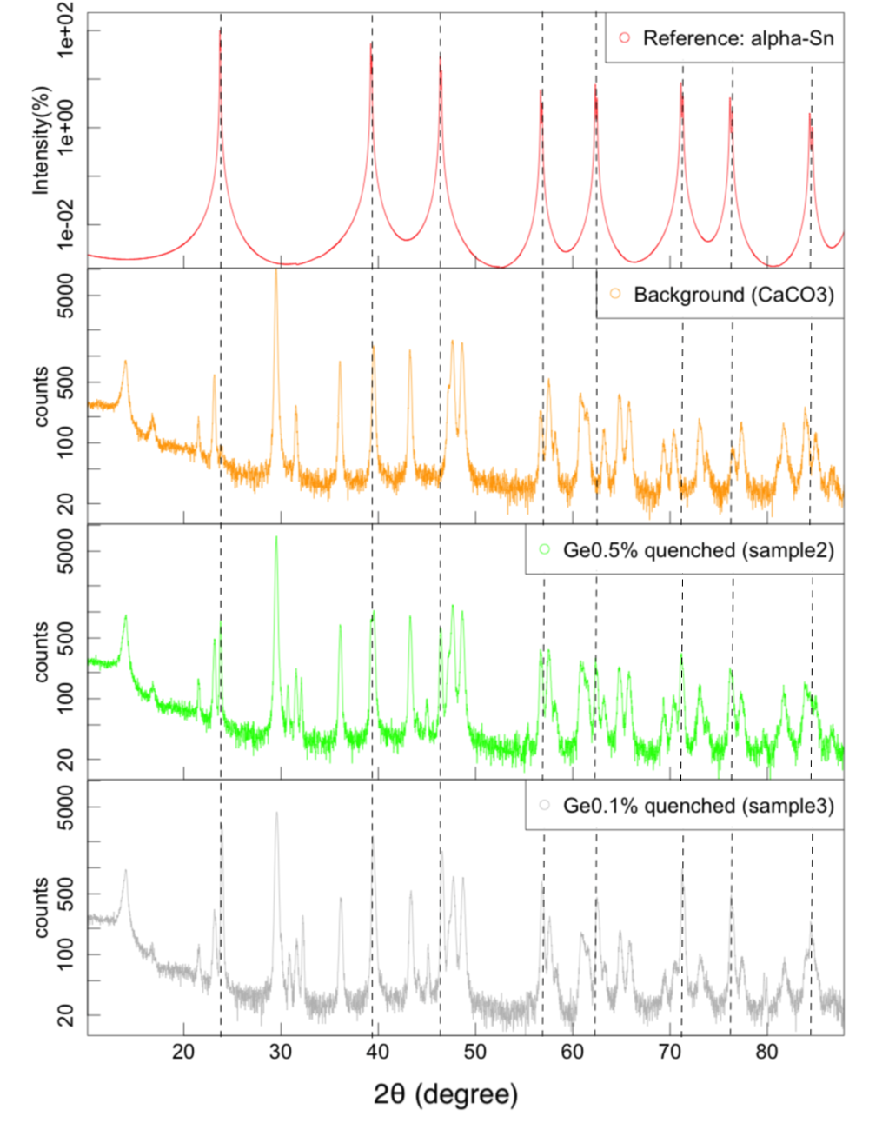
X線

Slide 44
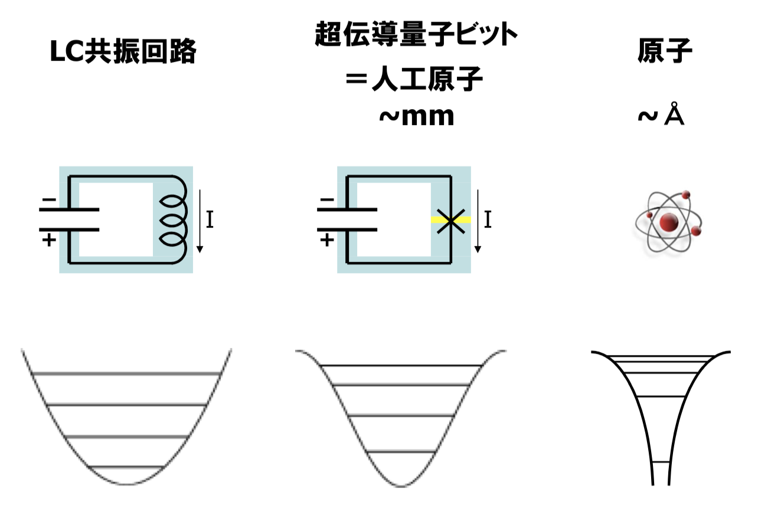

LC共振回路を用いた超伝導量子ビットの読み出し
中村泰信, 超伝導量子ビットを用いた 量子情報処理技術(科学技術・学術審議会 先端研究基盤部会 量子科学技術委員会 試料2 平成28年5月10日)
K. Inomata et al., Large Dispersive Shift of Cavity Resonance Induced by a Superconducting Flux Qubit in the Straddling Regime”, Physical Review B Rapid Communications (2012)

Slide 45


電気回路
パルス印加時
抵抗測定時

Slide 46

超伝導スズへの変換

Slide 47

可逆変換の実証
半導体的な
抵抗に戻った
パルス加熱・急冷
(@25K)
3K/min.
抵抗が大きく
上昇した

Slide 48

可逆変換の実証
Current (A)
Resistance (Ω)
0
2
4
6
Time (s)

Slide 49

共存状態の生成
模式図
銀ペースト&
カーボンペースト
銀ペースト
αスズ
αスズ
αスズ
αスズ
βスズ
βスズ
βスズ
βスズ
βスズ
顕微鏡写真
10
Resistance (mΩ)
0
1
Current (A)
0
Time (s)
Time (s)
Time (s)
#17
#19
#20

Slide 50


Slide 51



共存状態の生成2
模式図
銀ペースト
αスズ
αスズ
βスズ
βスズ
βスズ
βスズ
銀ペースト&
カーボンペースト
βスズ
顕微鏡写真
10
Resistance (mΩ)
0
1
Current (A)
0
Time (s)
Time (s)
#5
#6

